Slide 1
“
Формирование художественных навыков ученика младшего школьного возраста в процессе иллюстрирования современной детской литературы
2023
Педагог-библиотекарь
Бажанова Ольга Михайловна

Slide 2
Процентное соотношение изучаемой литературы в 3-х классах общеобразовательной школы в рамках программы ФГОС:
10%
30%
50%
10%
Русский фольклор (сказки, устное народное творчество, народная песня, былины, загадки, пословицы, поговорки, лубок)
Русская литература XIX века (сказки, рассказы, стихи, повести, басни)
Русская литература XX века (стихи, сказки, рассказы, повести, были)
Литература зарубежных писателей

Slide 3
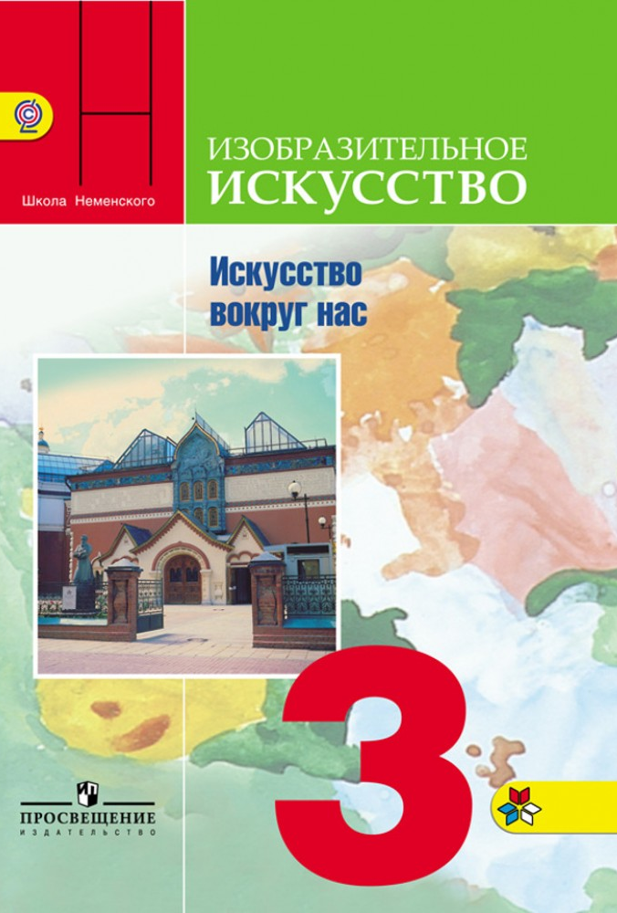
Пример урока иллюстрации «Твои книжки» из ученика под редакцией Б.М. Неменского «Изобразительное искусство. Искусство вокруг нас» для третьего класса:

Slide 4
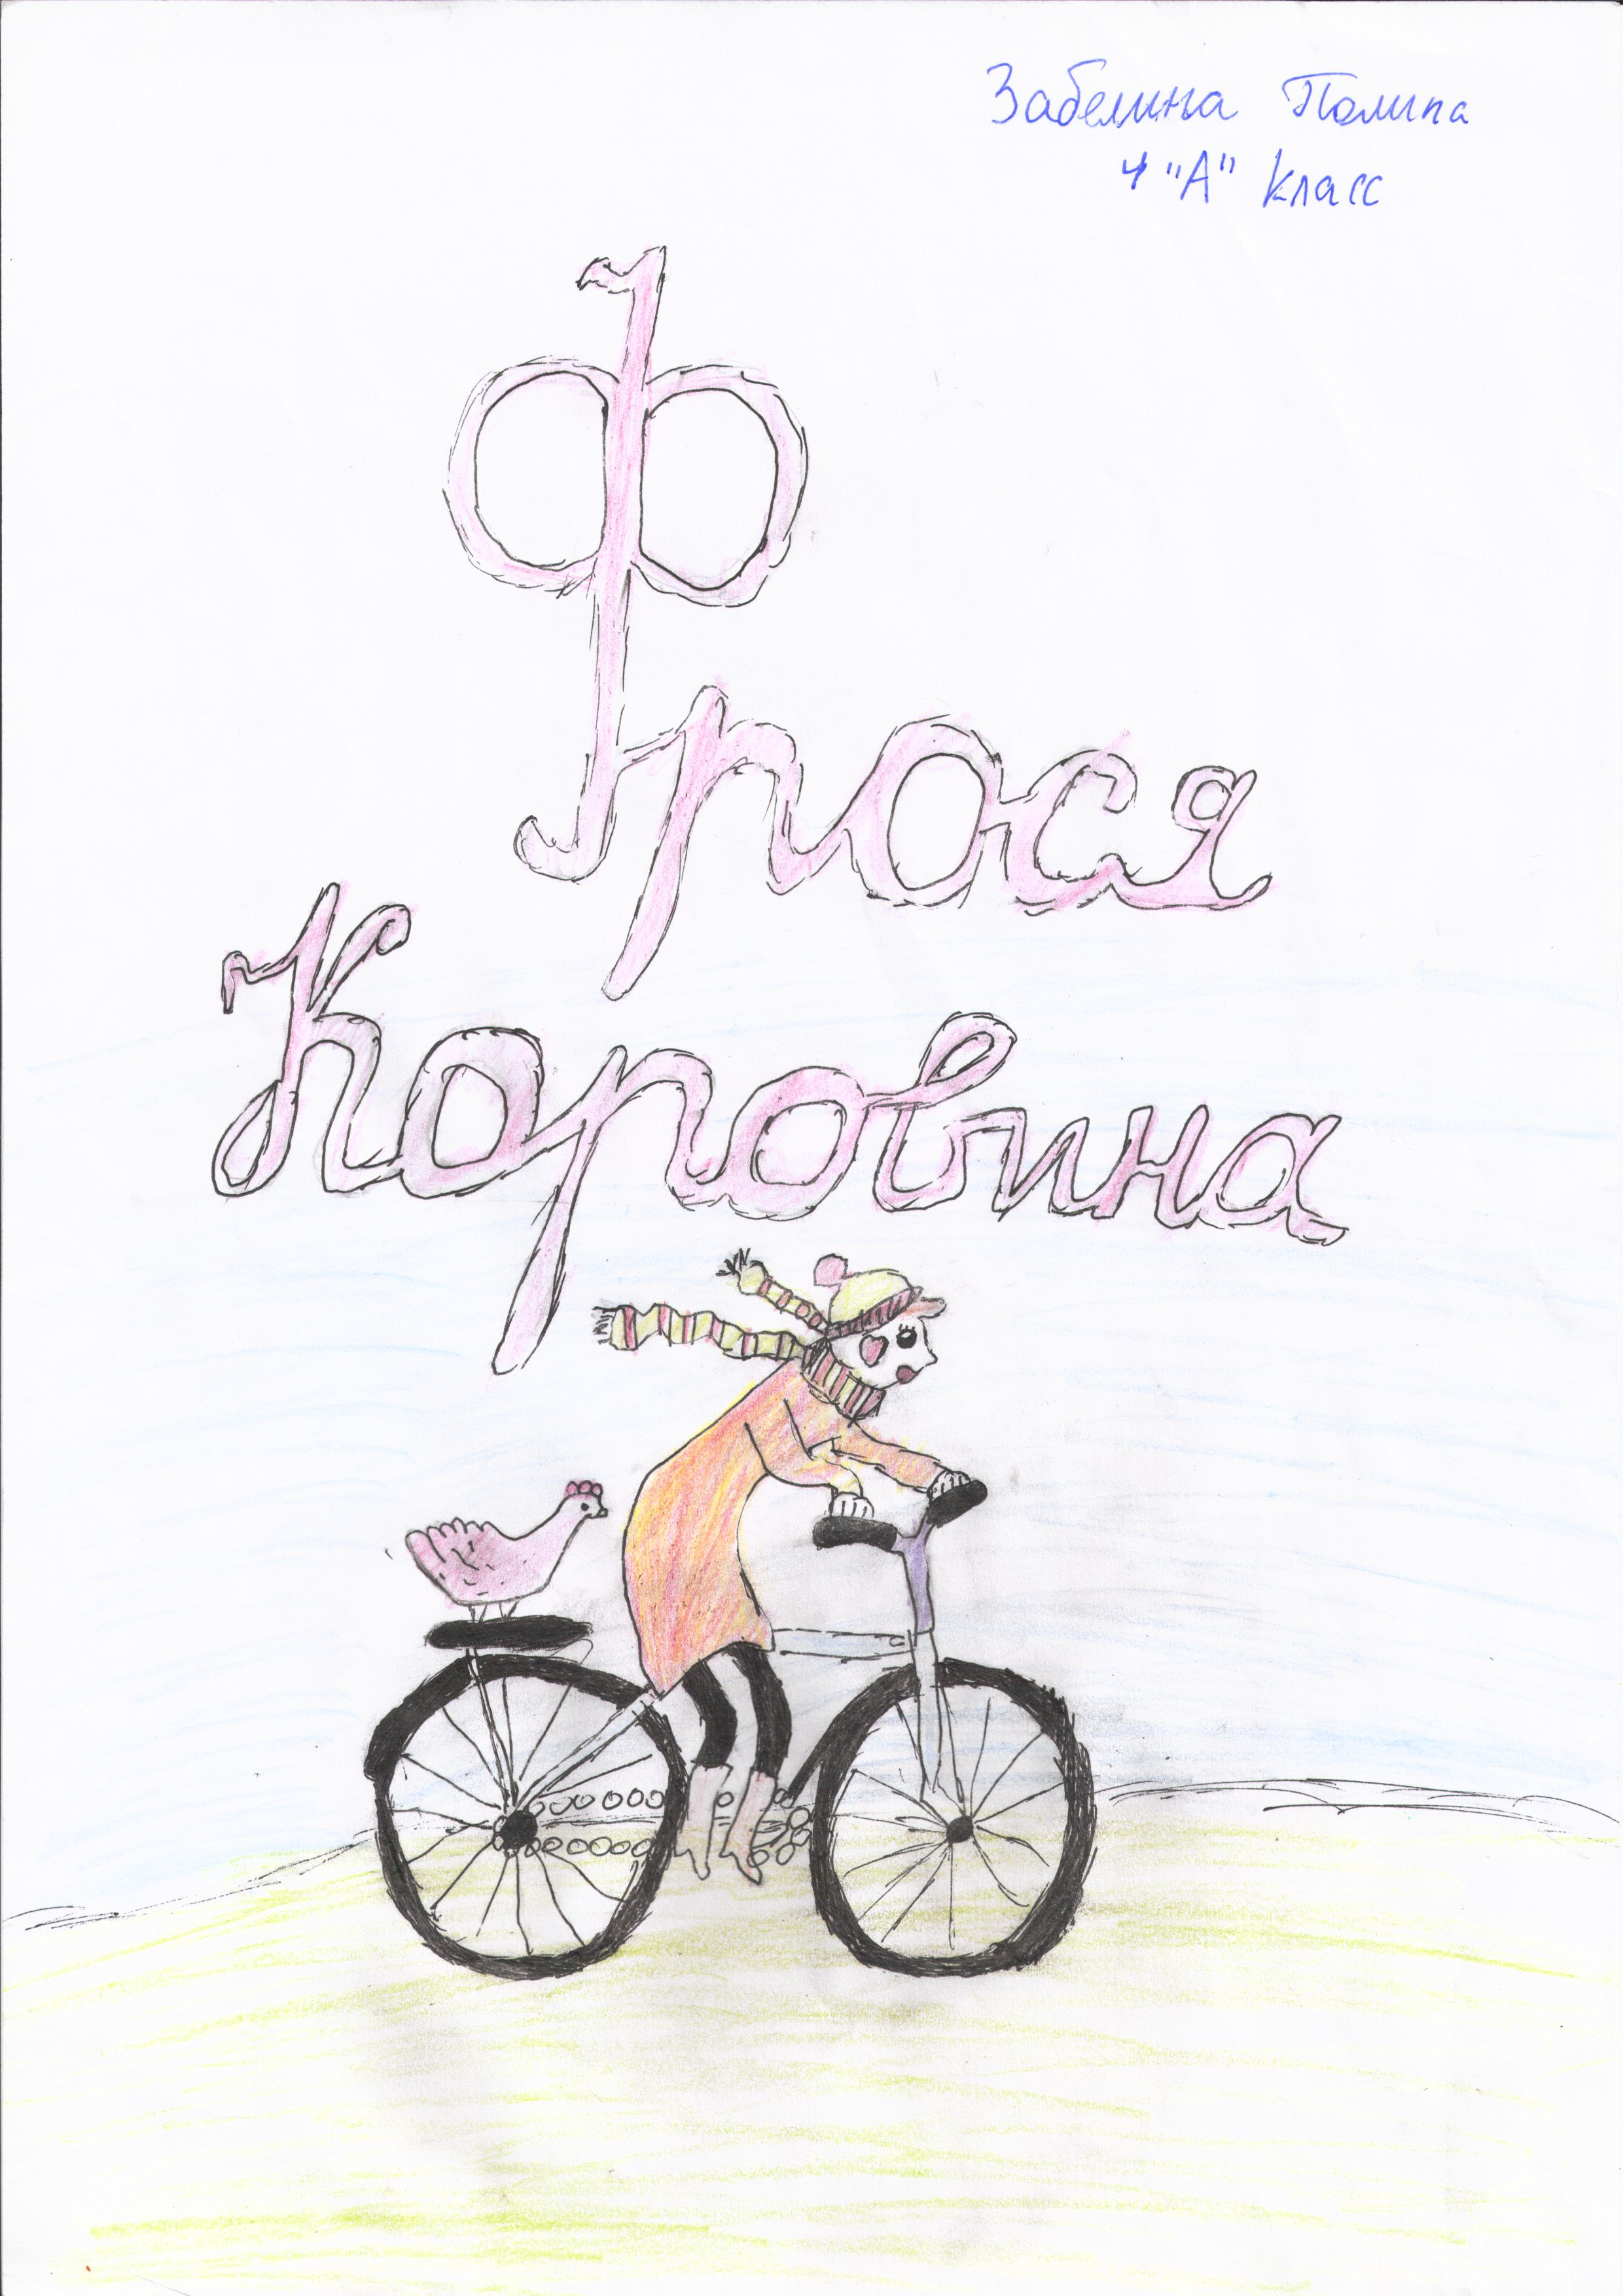
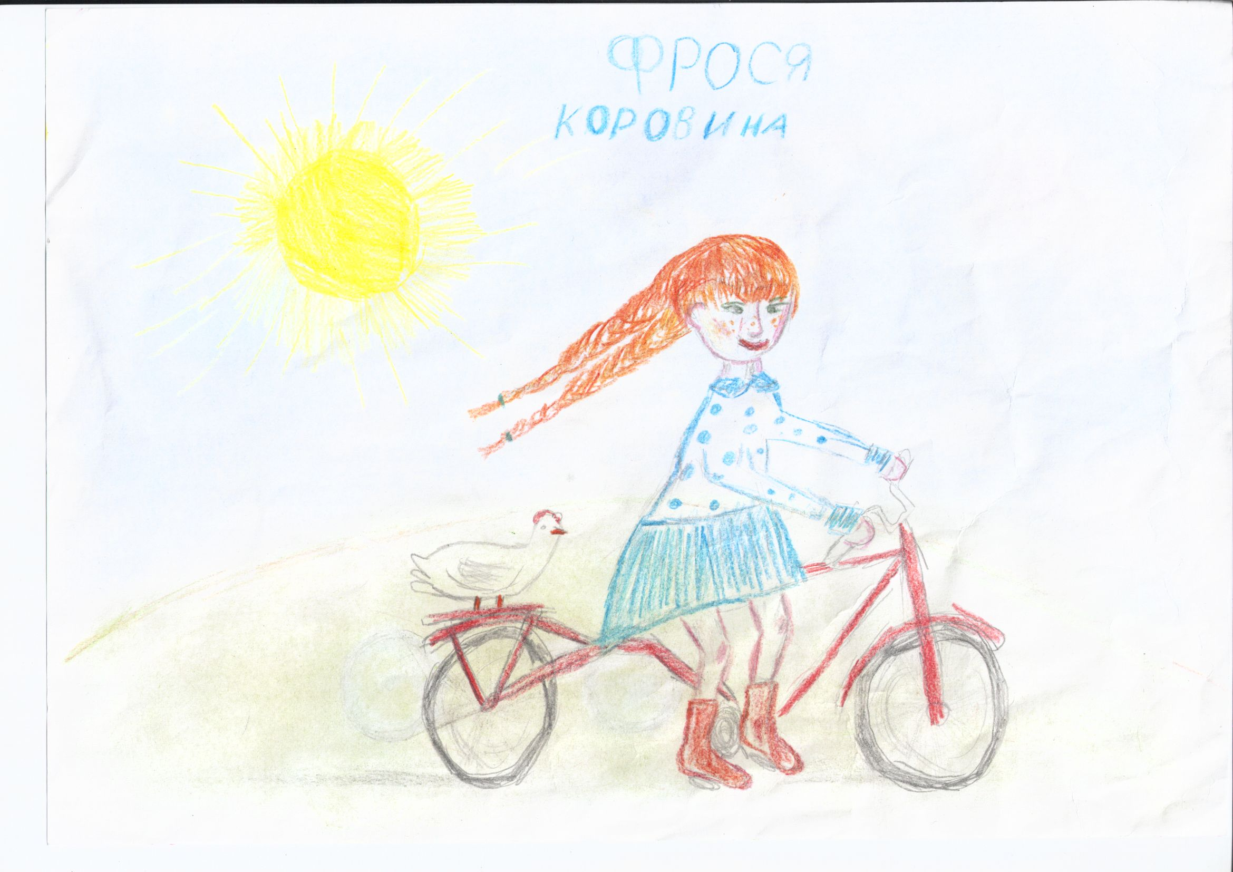
Результат поверхностного понимания задания по иллюстрации:
“

Slide 5
Универсальная схема построения внеурочных занятий по иллюстрированию детской литературы:
Урок 1
Громкие чтения
в классе
Знакомство
с писателем, анализ прочитанного произведения
Выбор литературного произведения
Формирование собственного мнения
о прочитанном
Самостоятельное чтение дома
Урок 2
Выбор героя
и сюжета литературного произведения
Формирование художественных навыков в процессе рисования собственной иллюстрации
Знакомство
с жанром иллюстрации

Slide 6
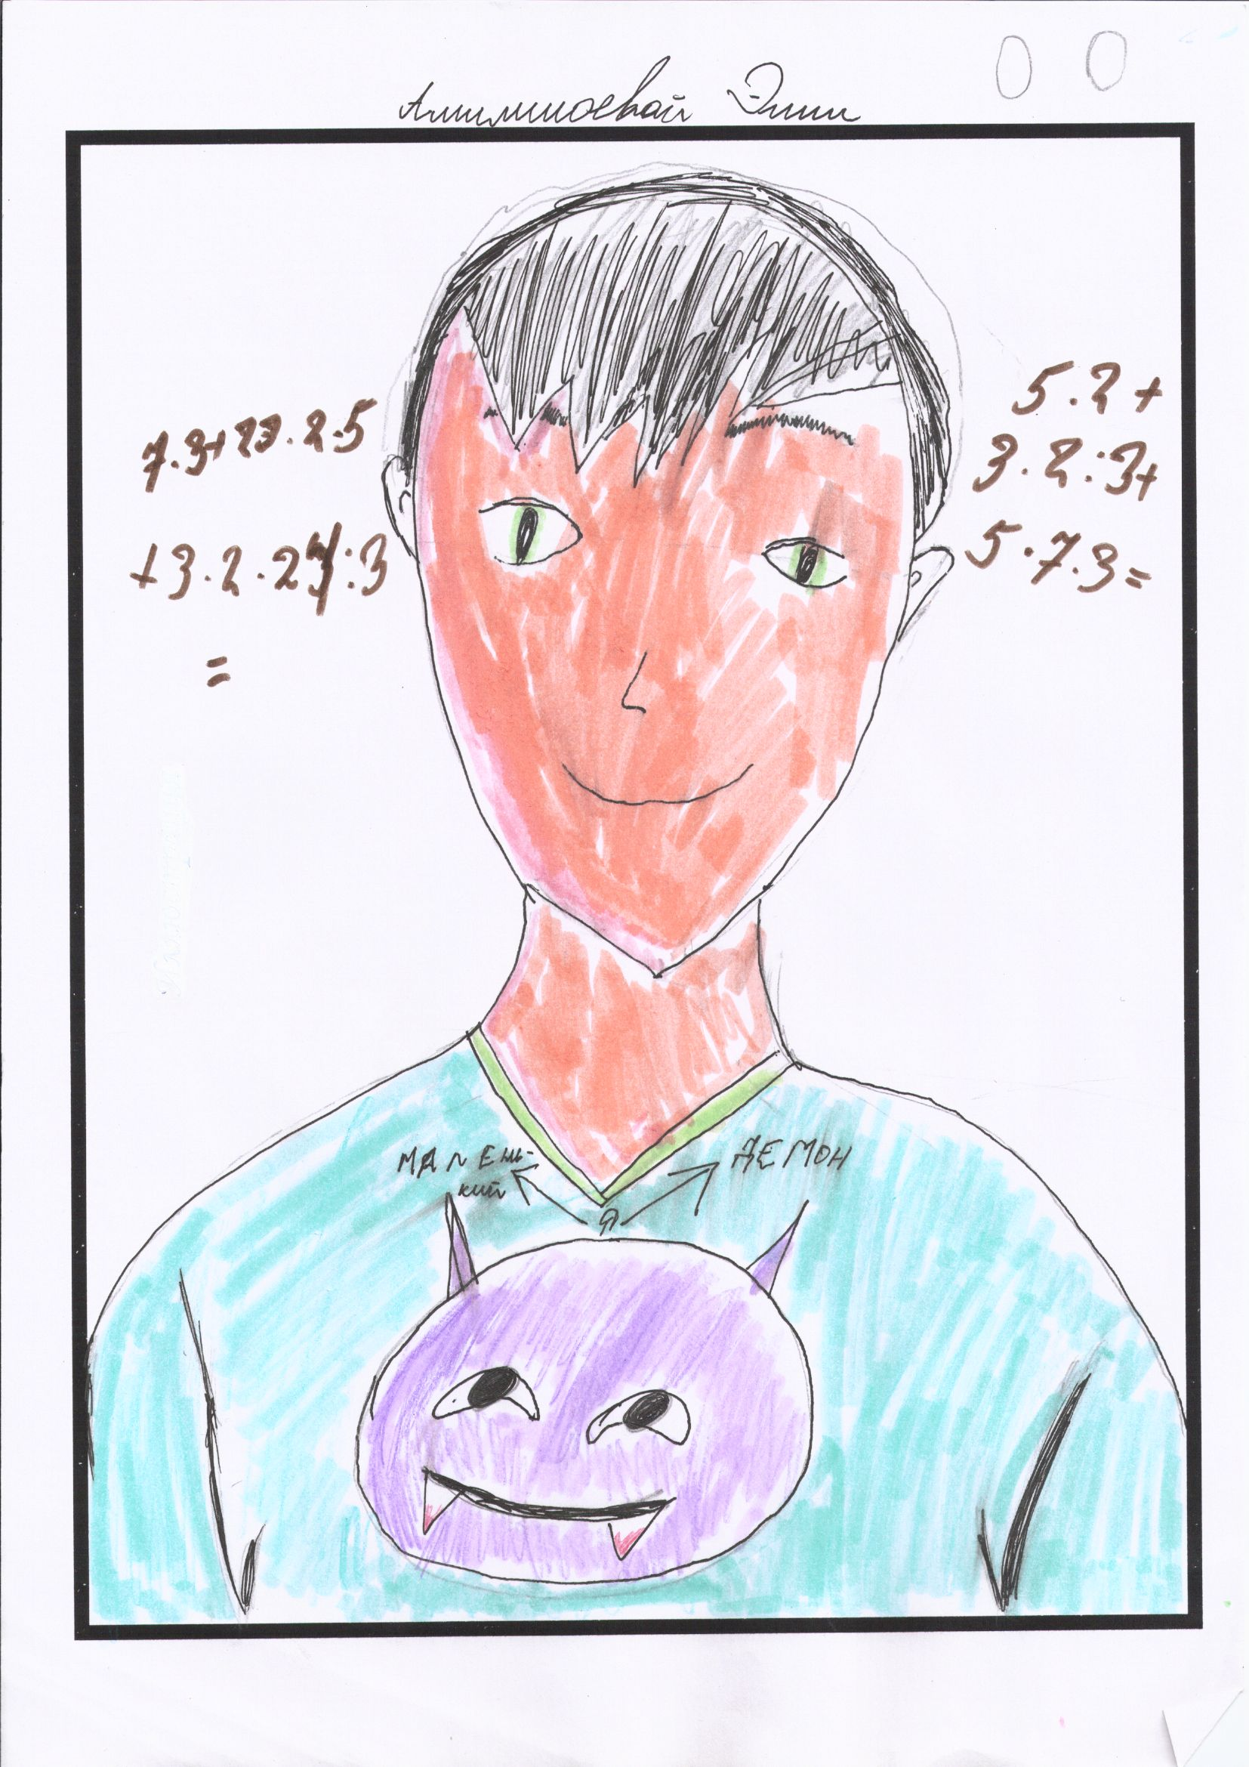
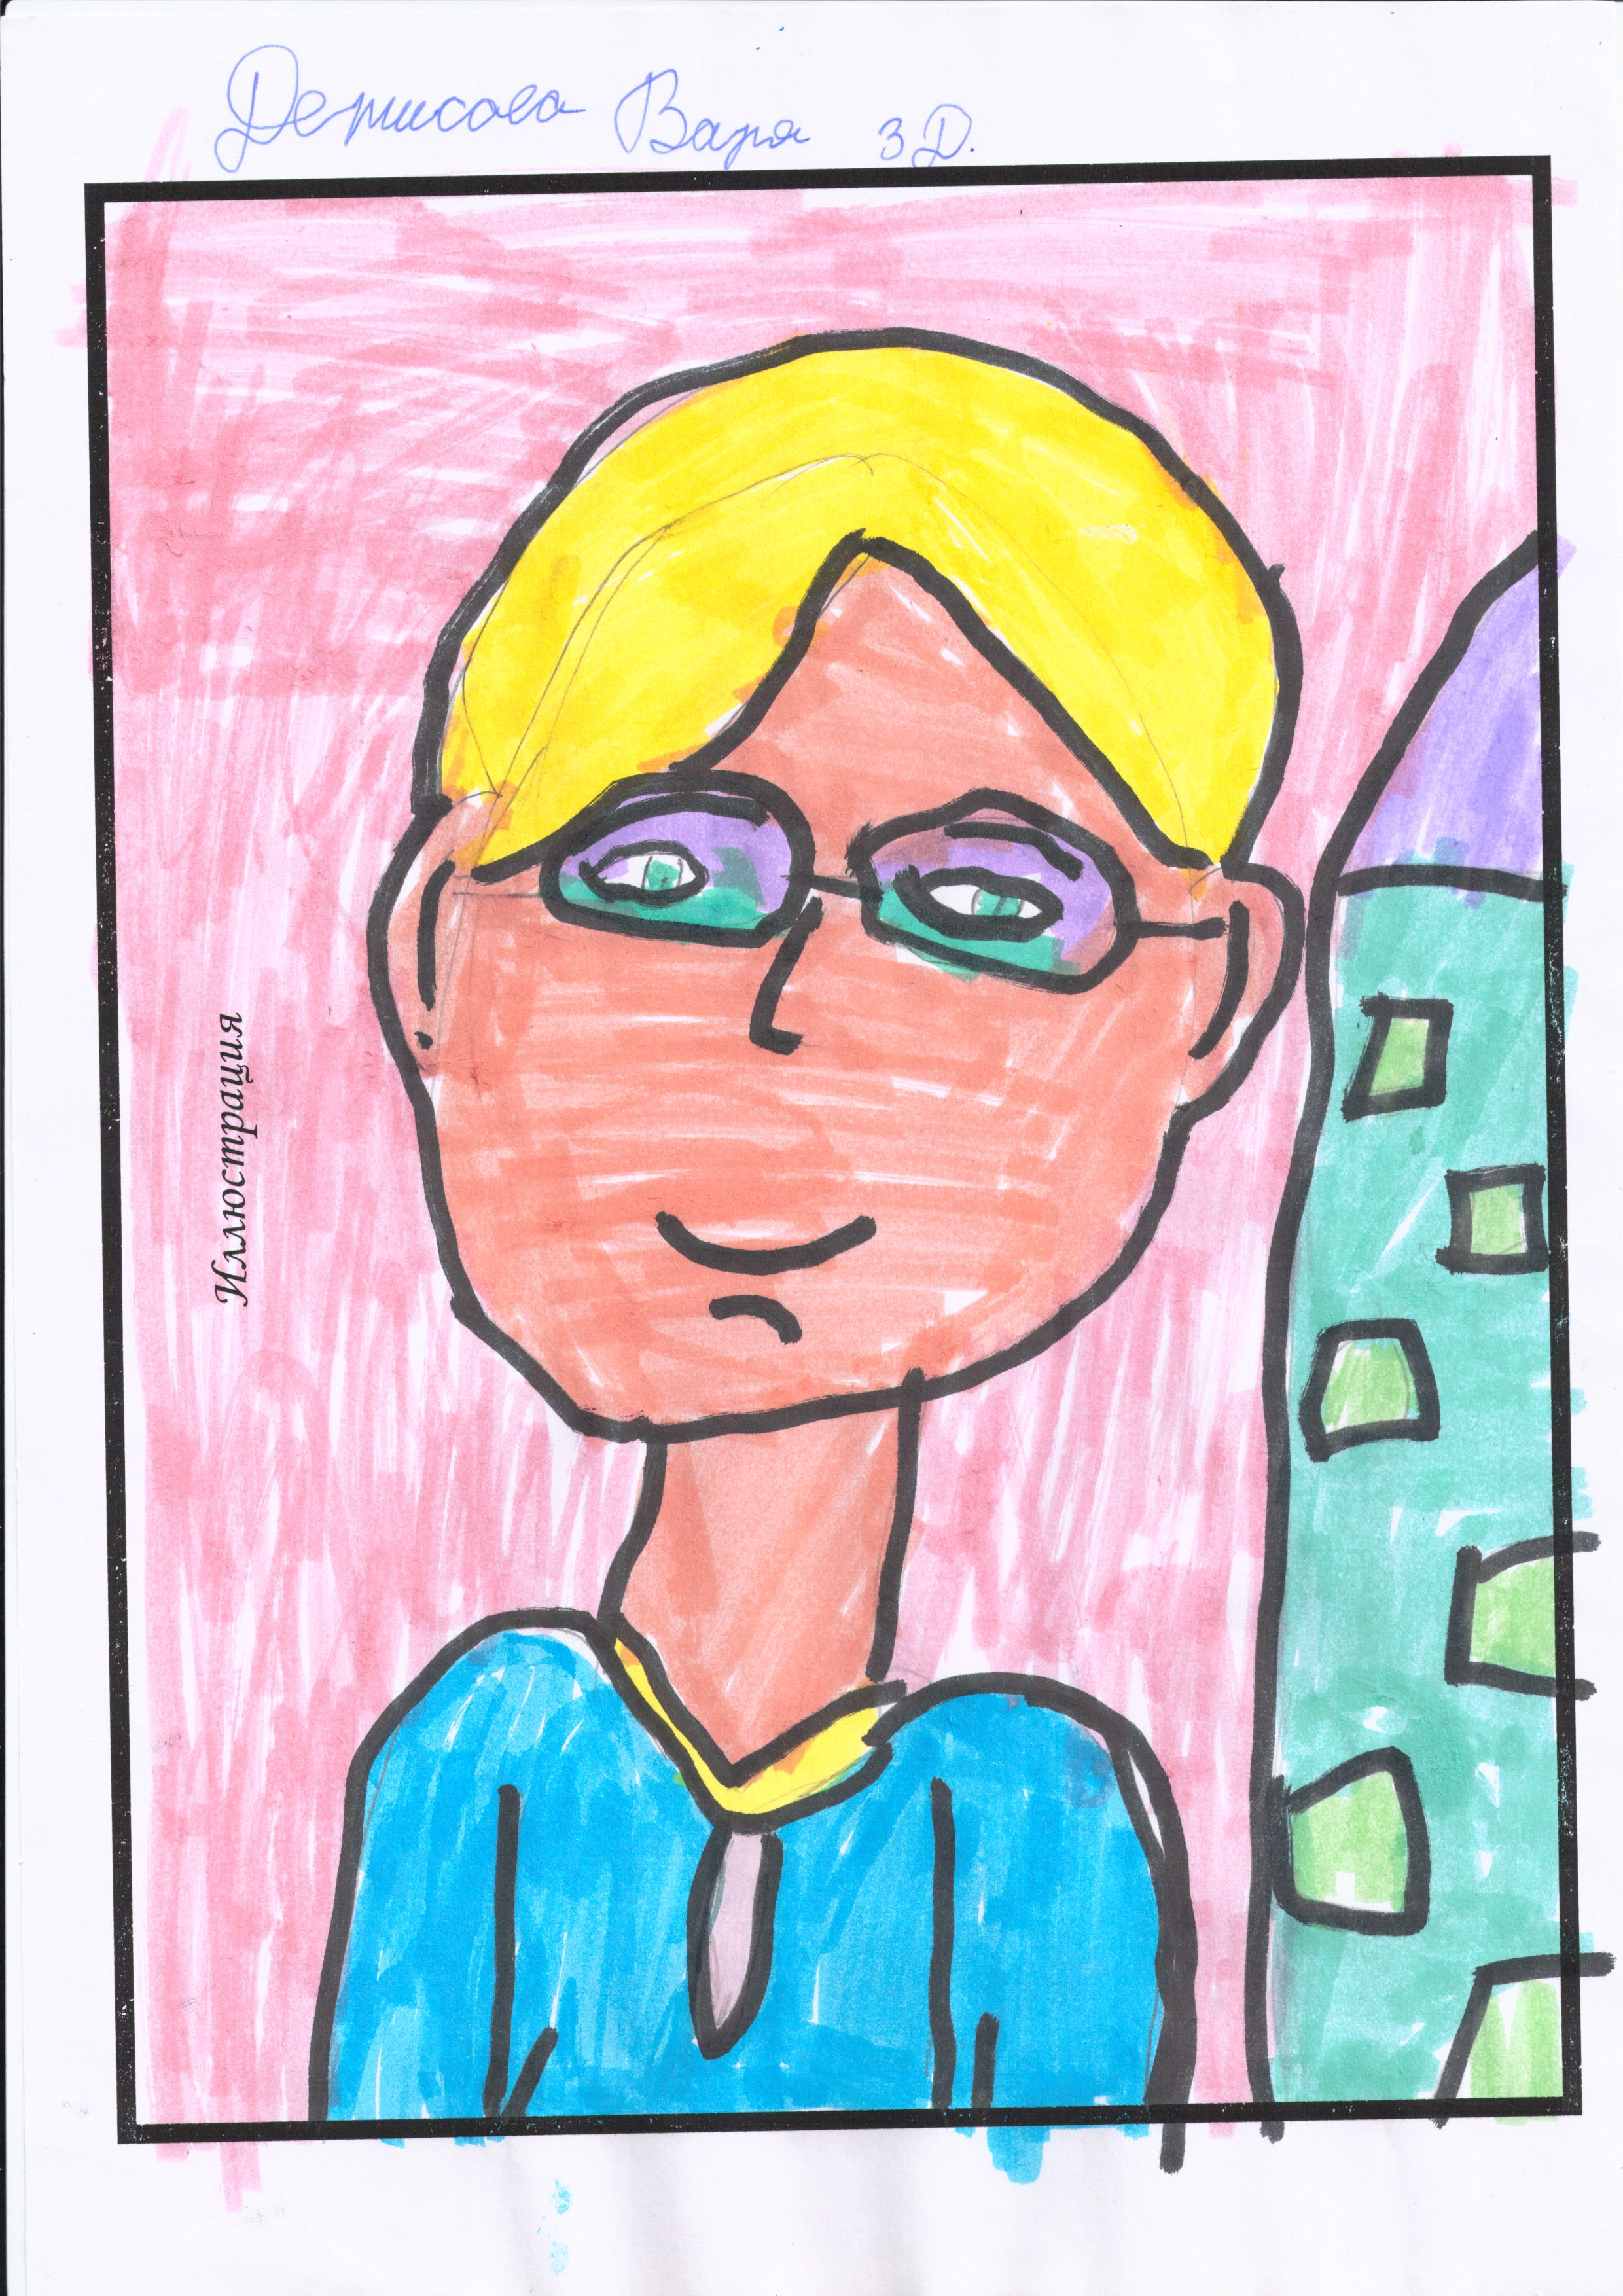
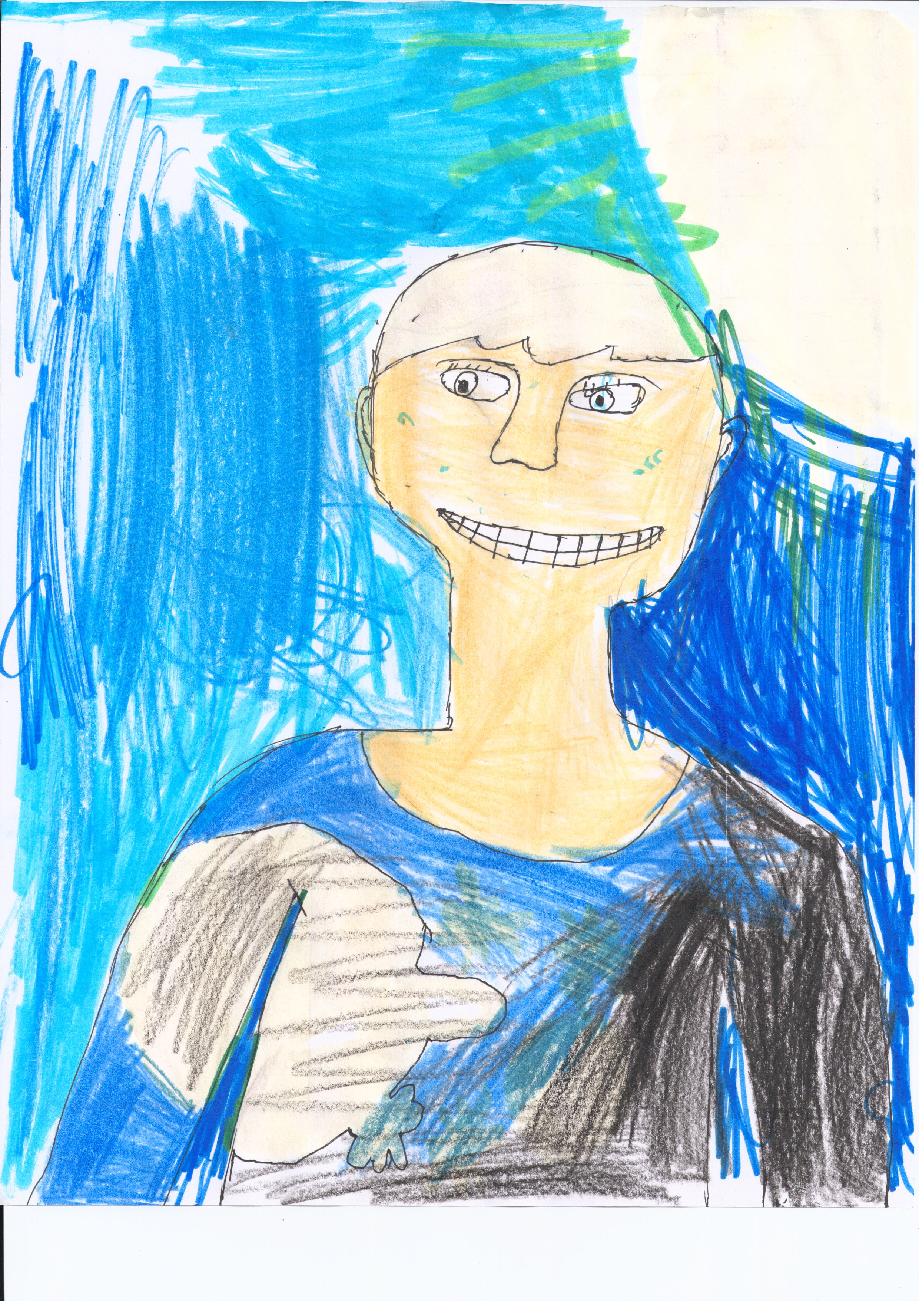
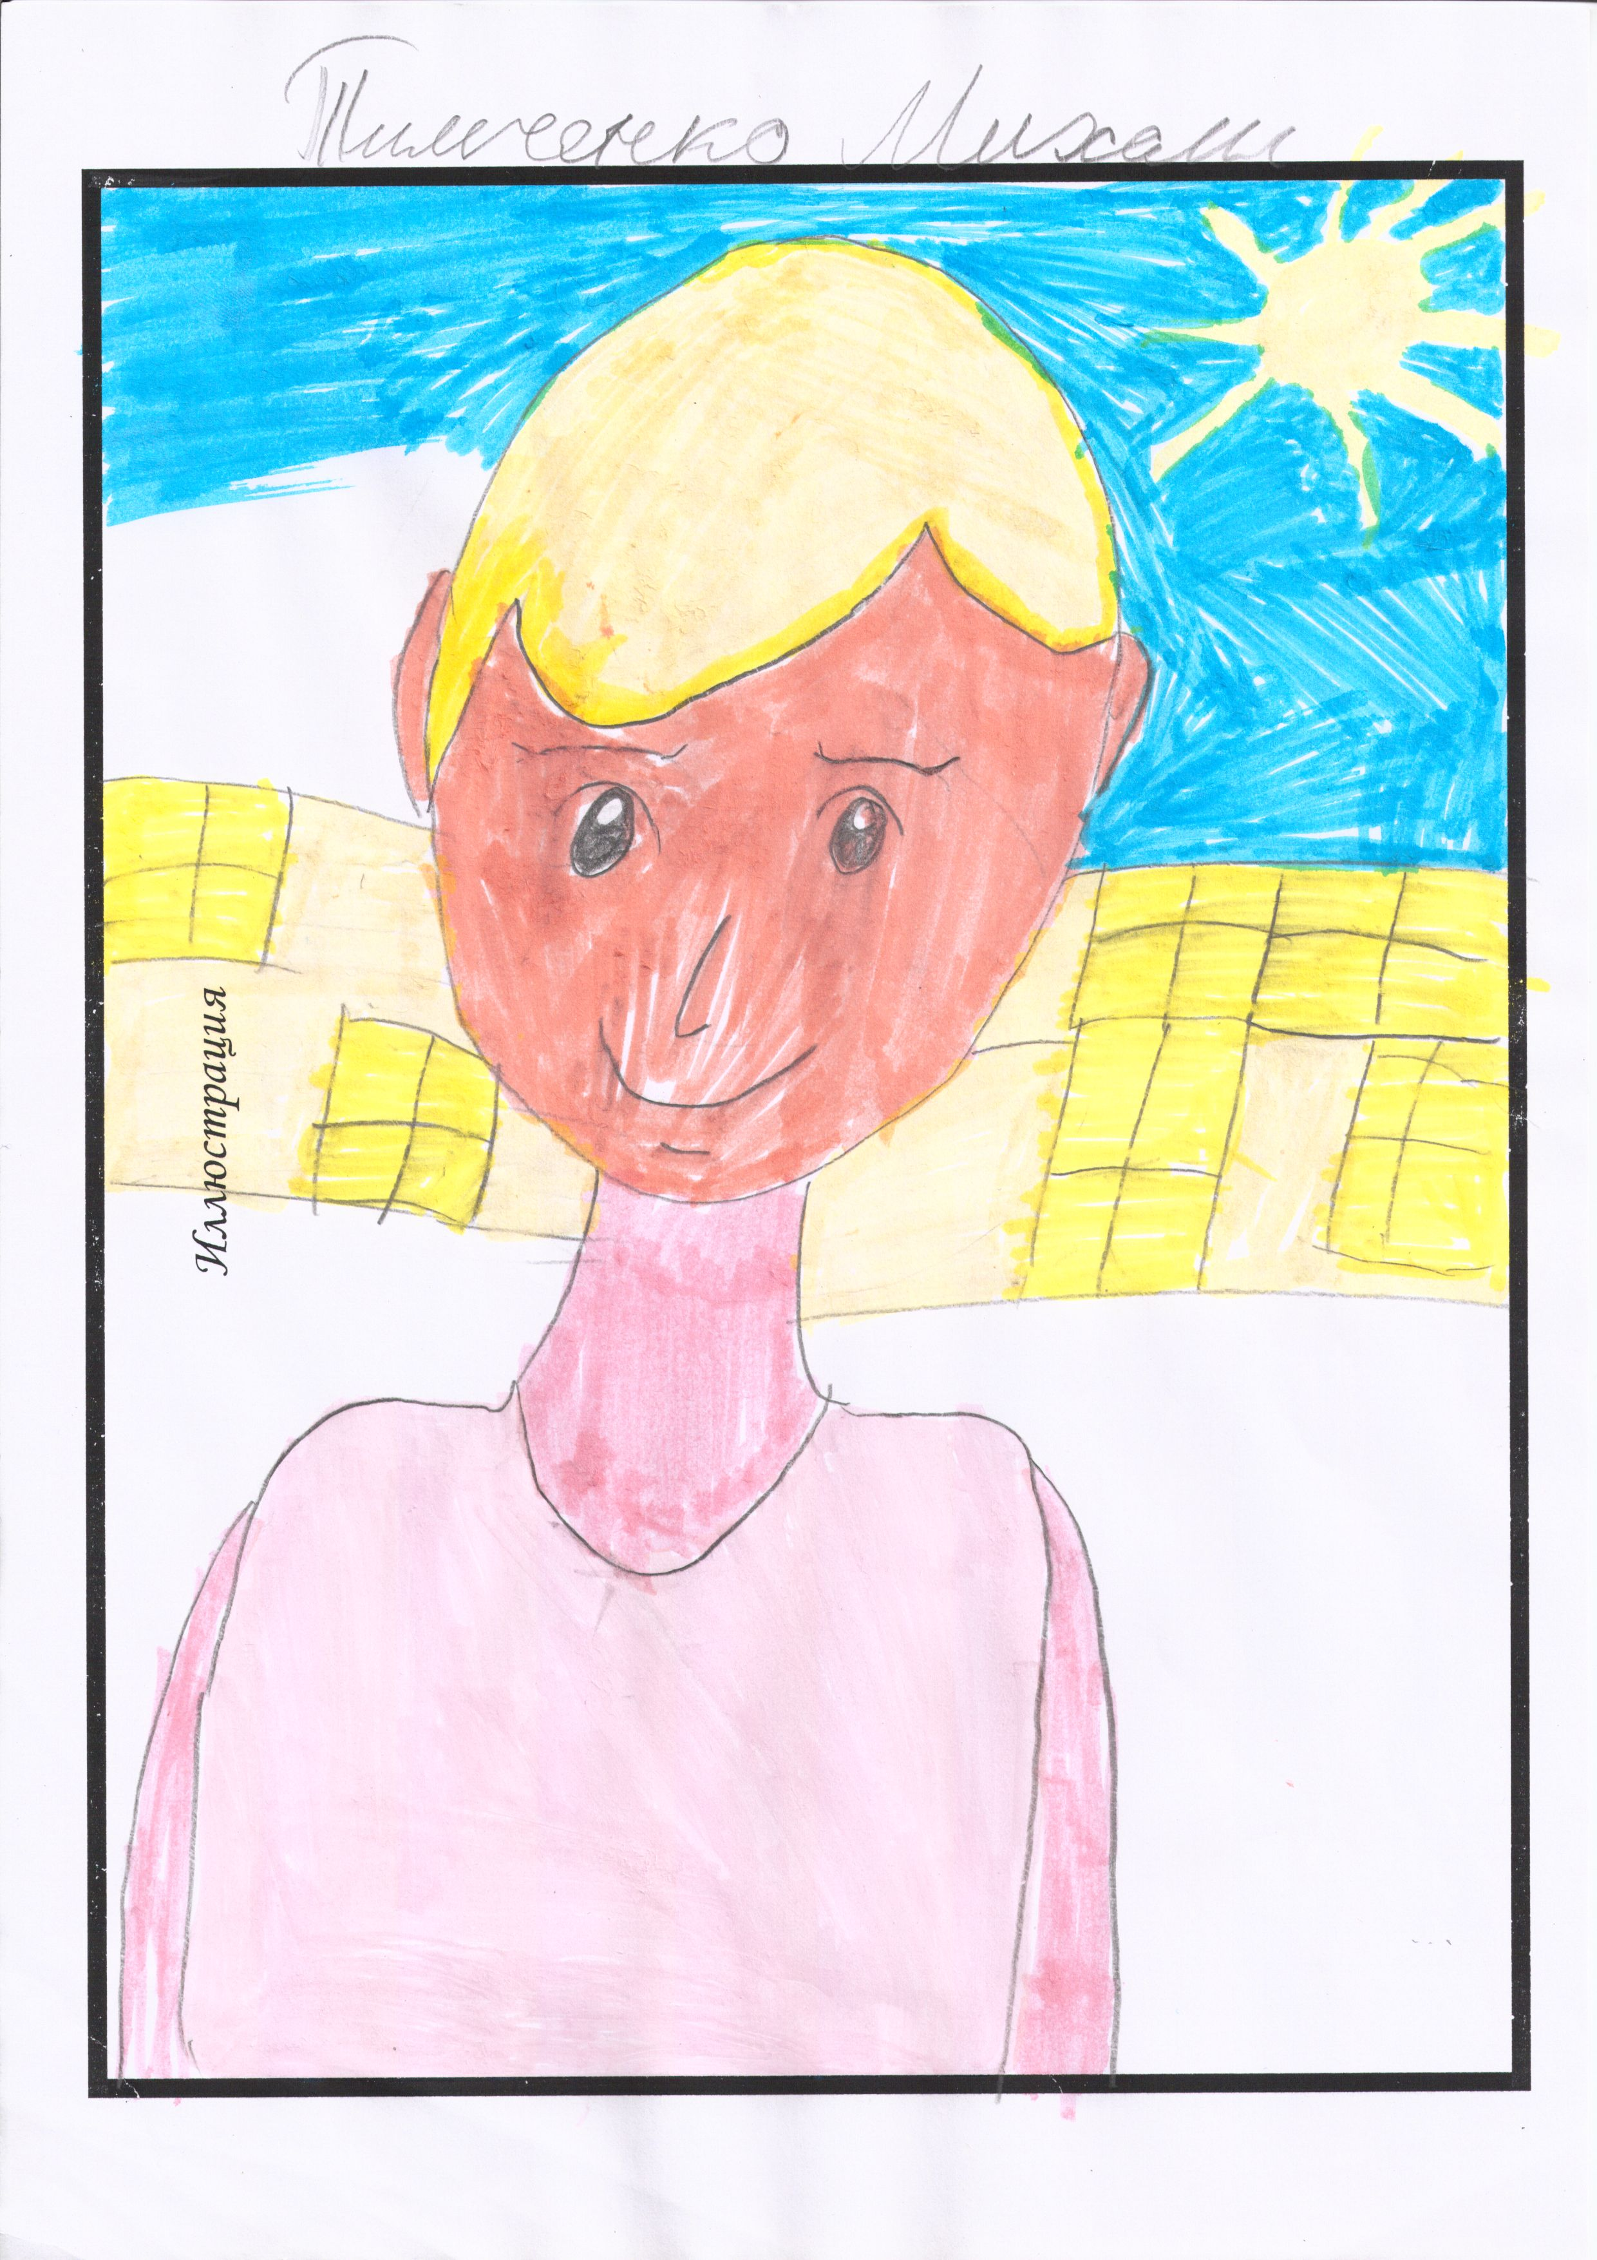
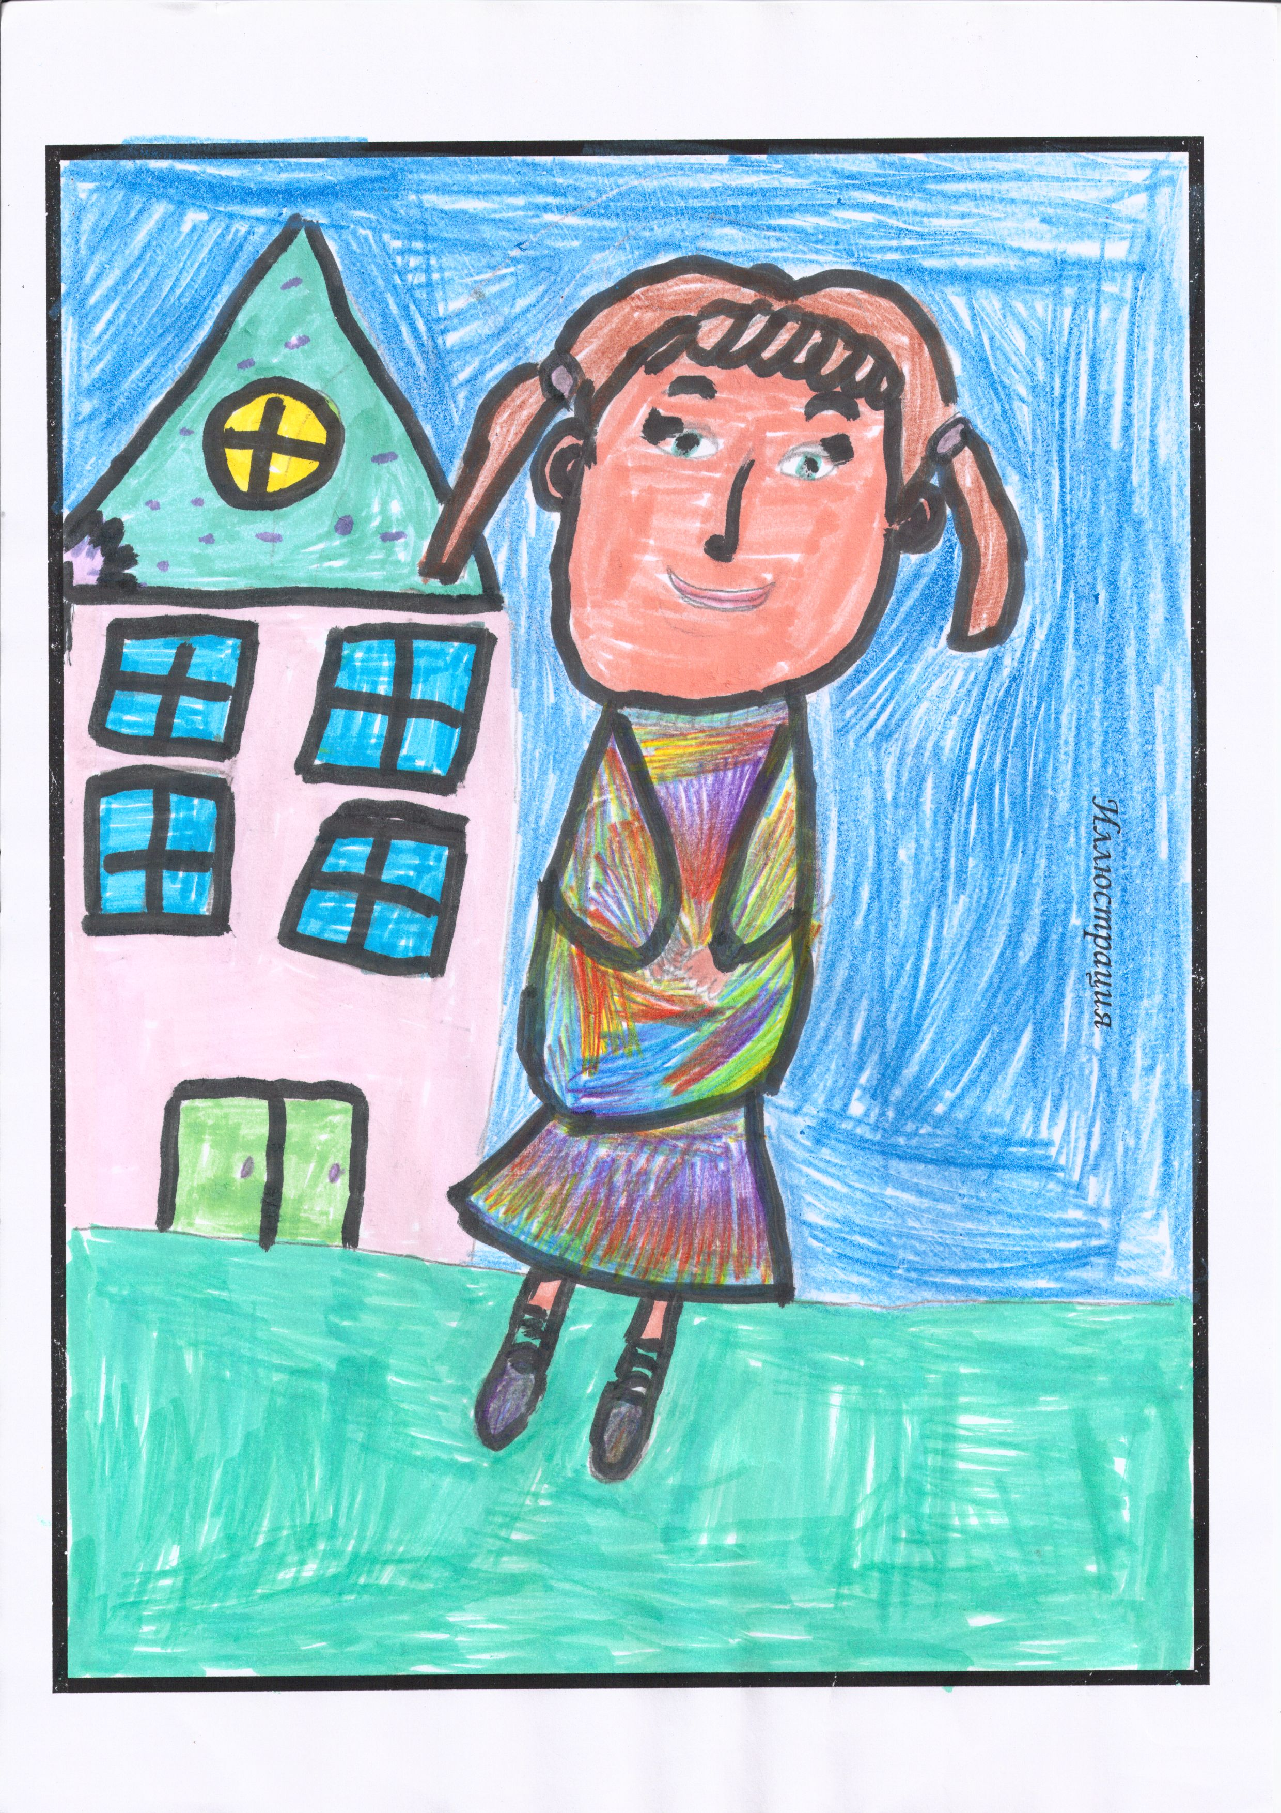
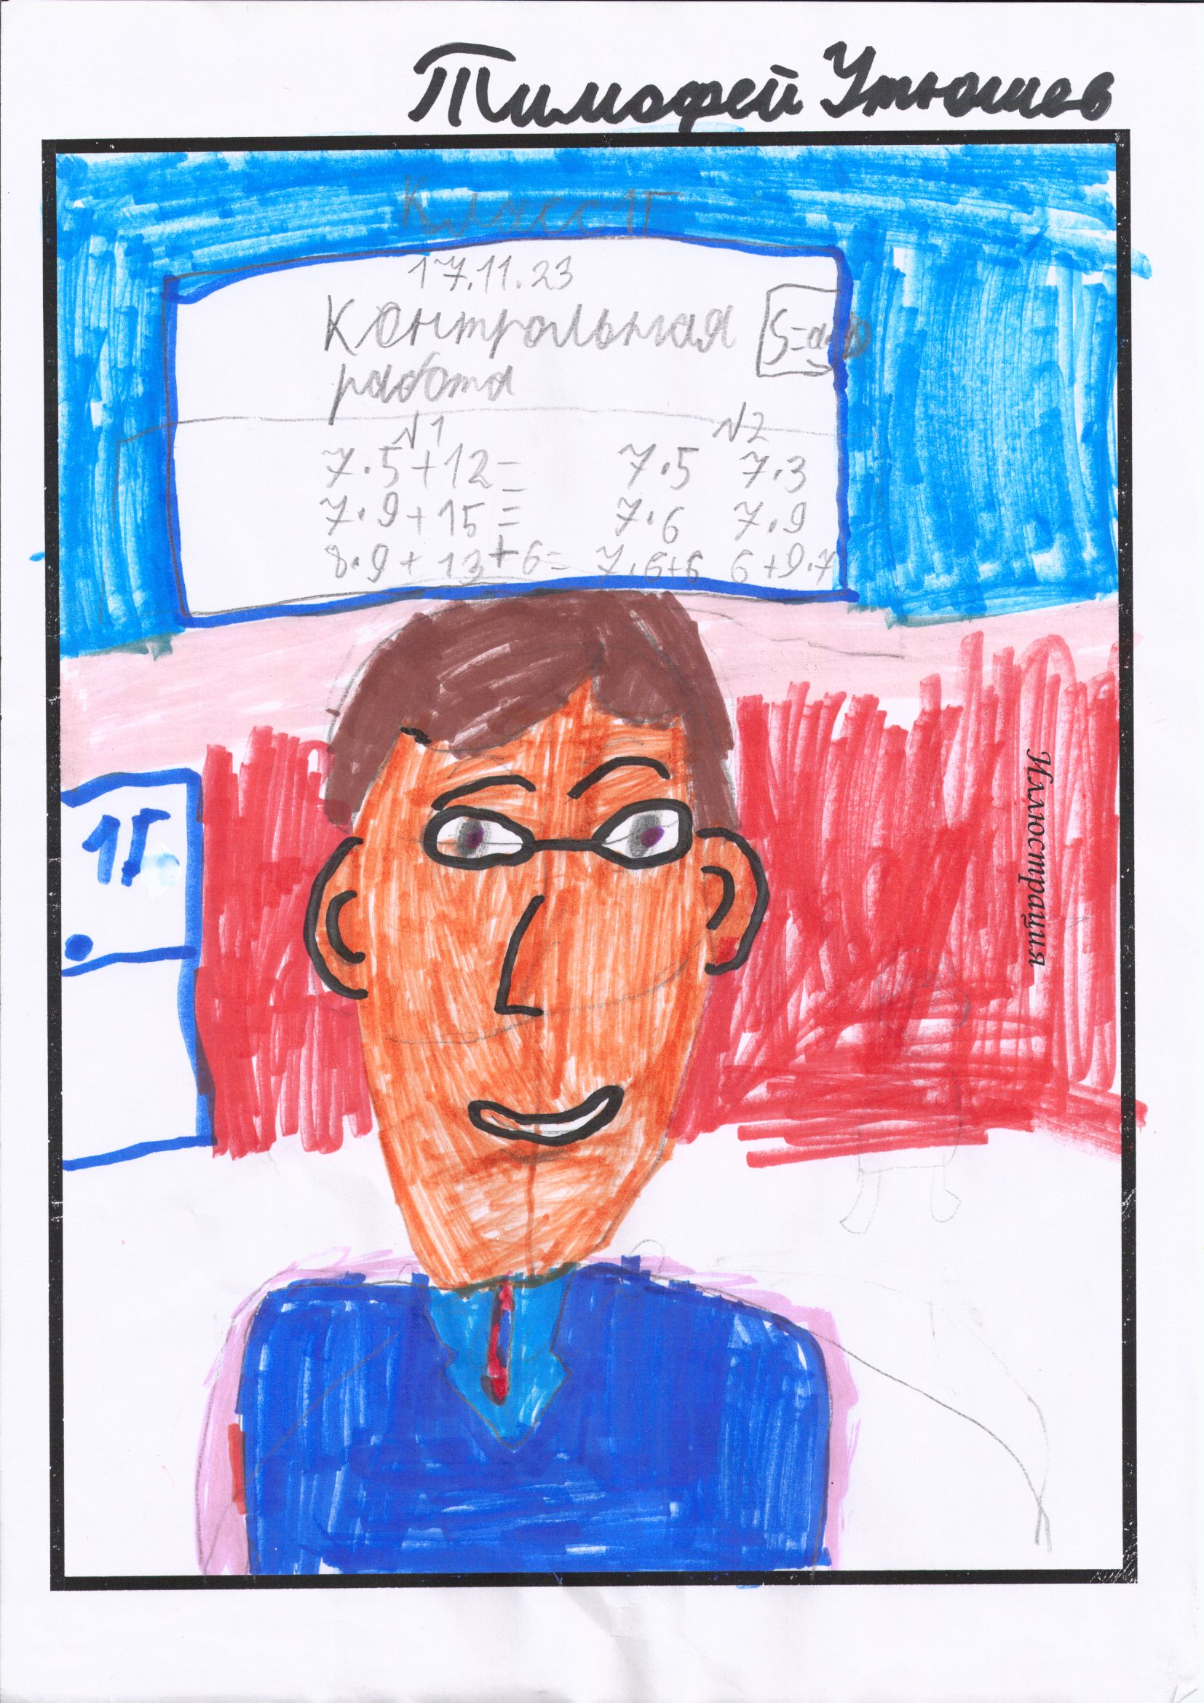
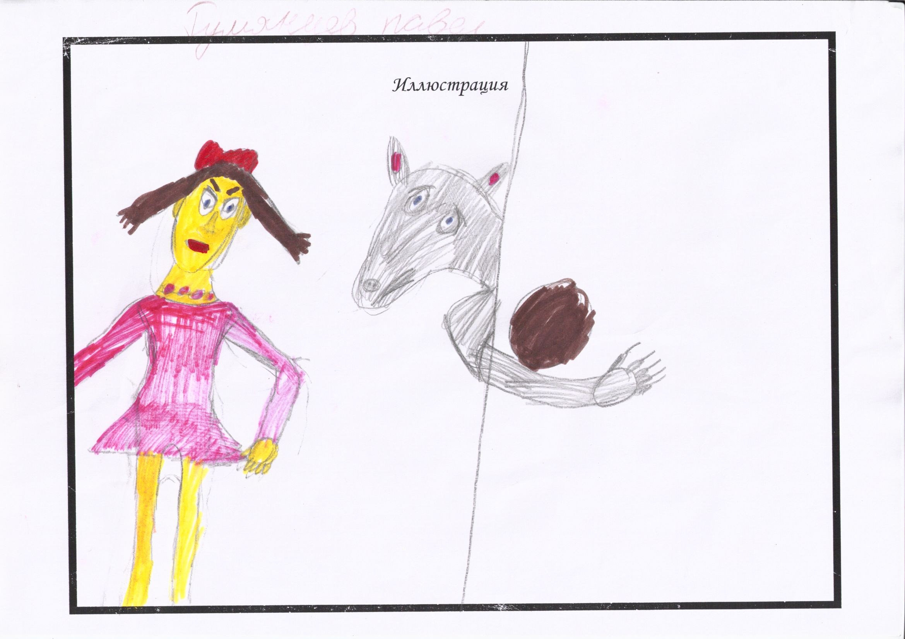
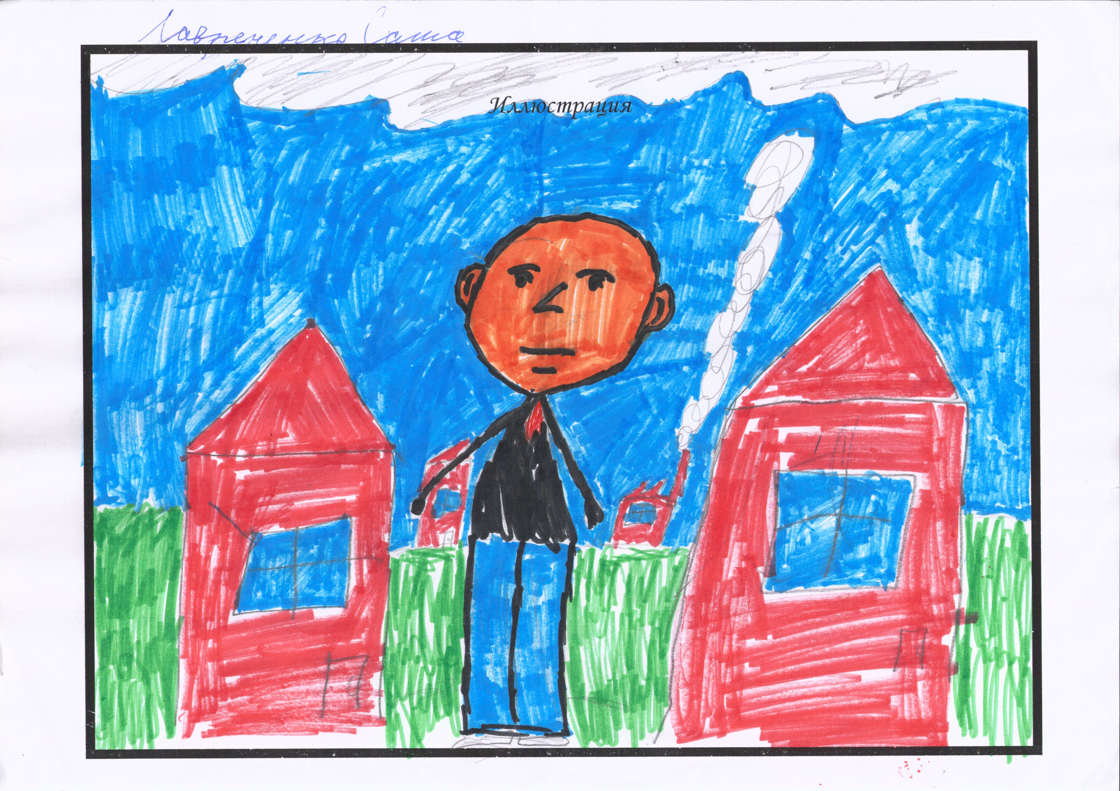
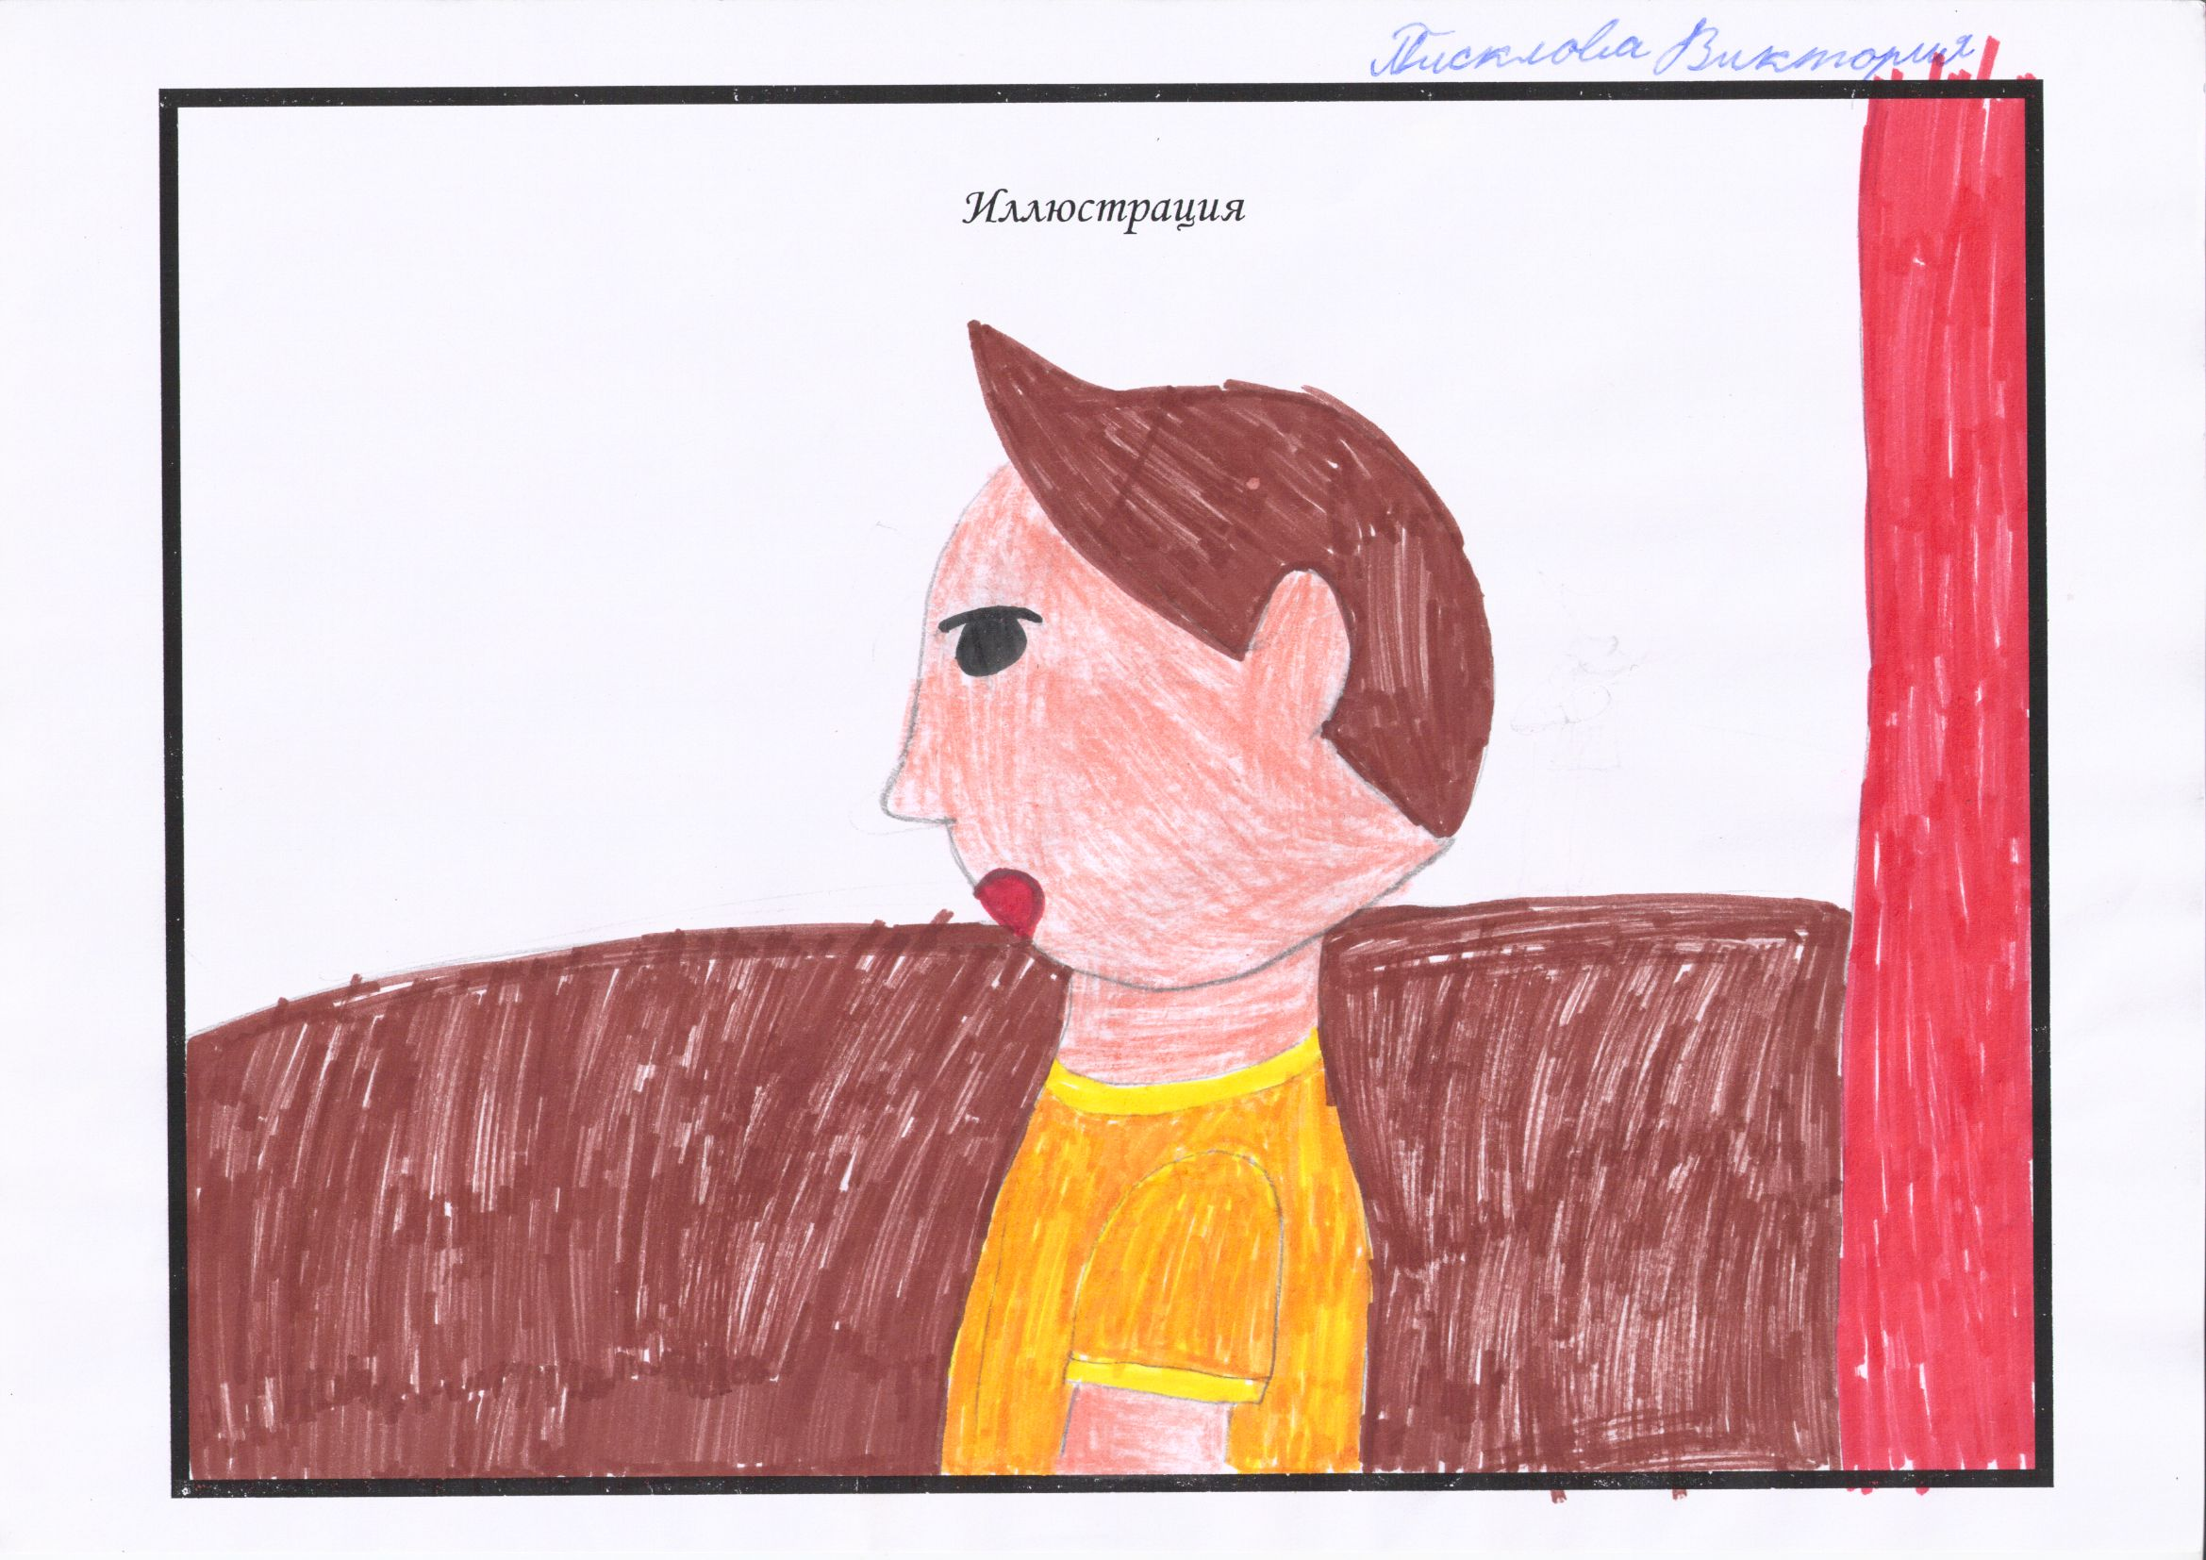
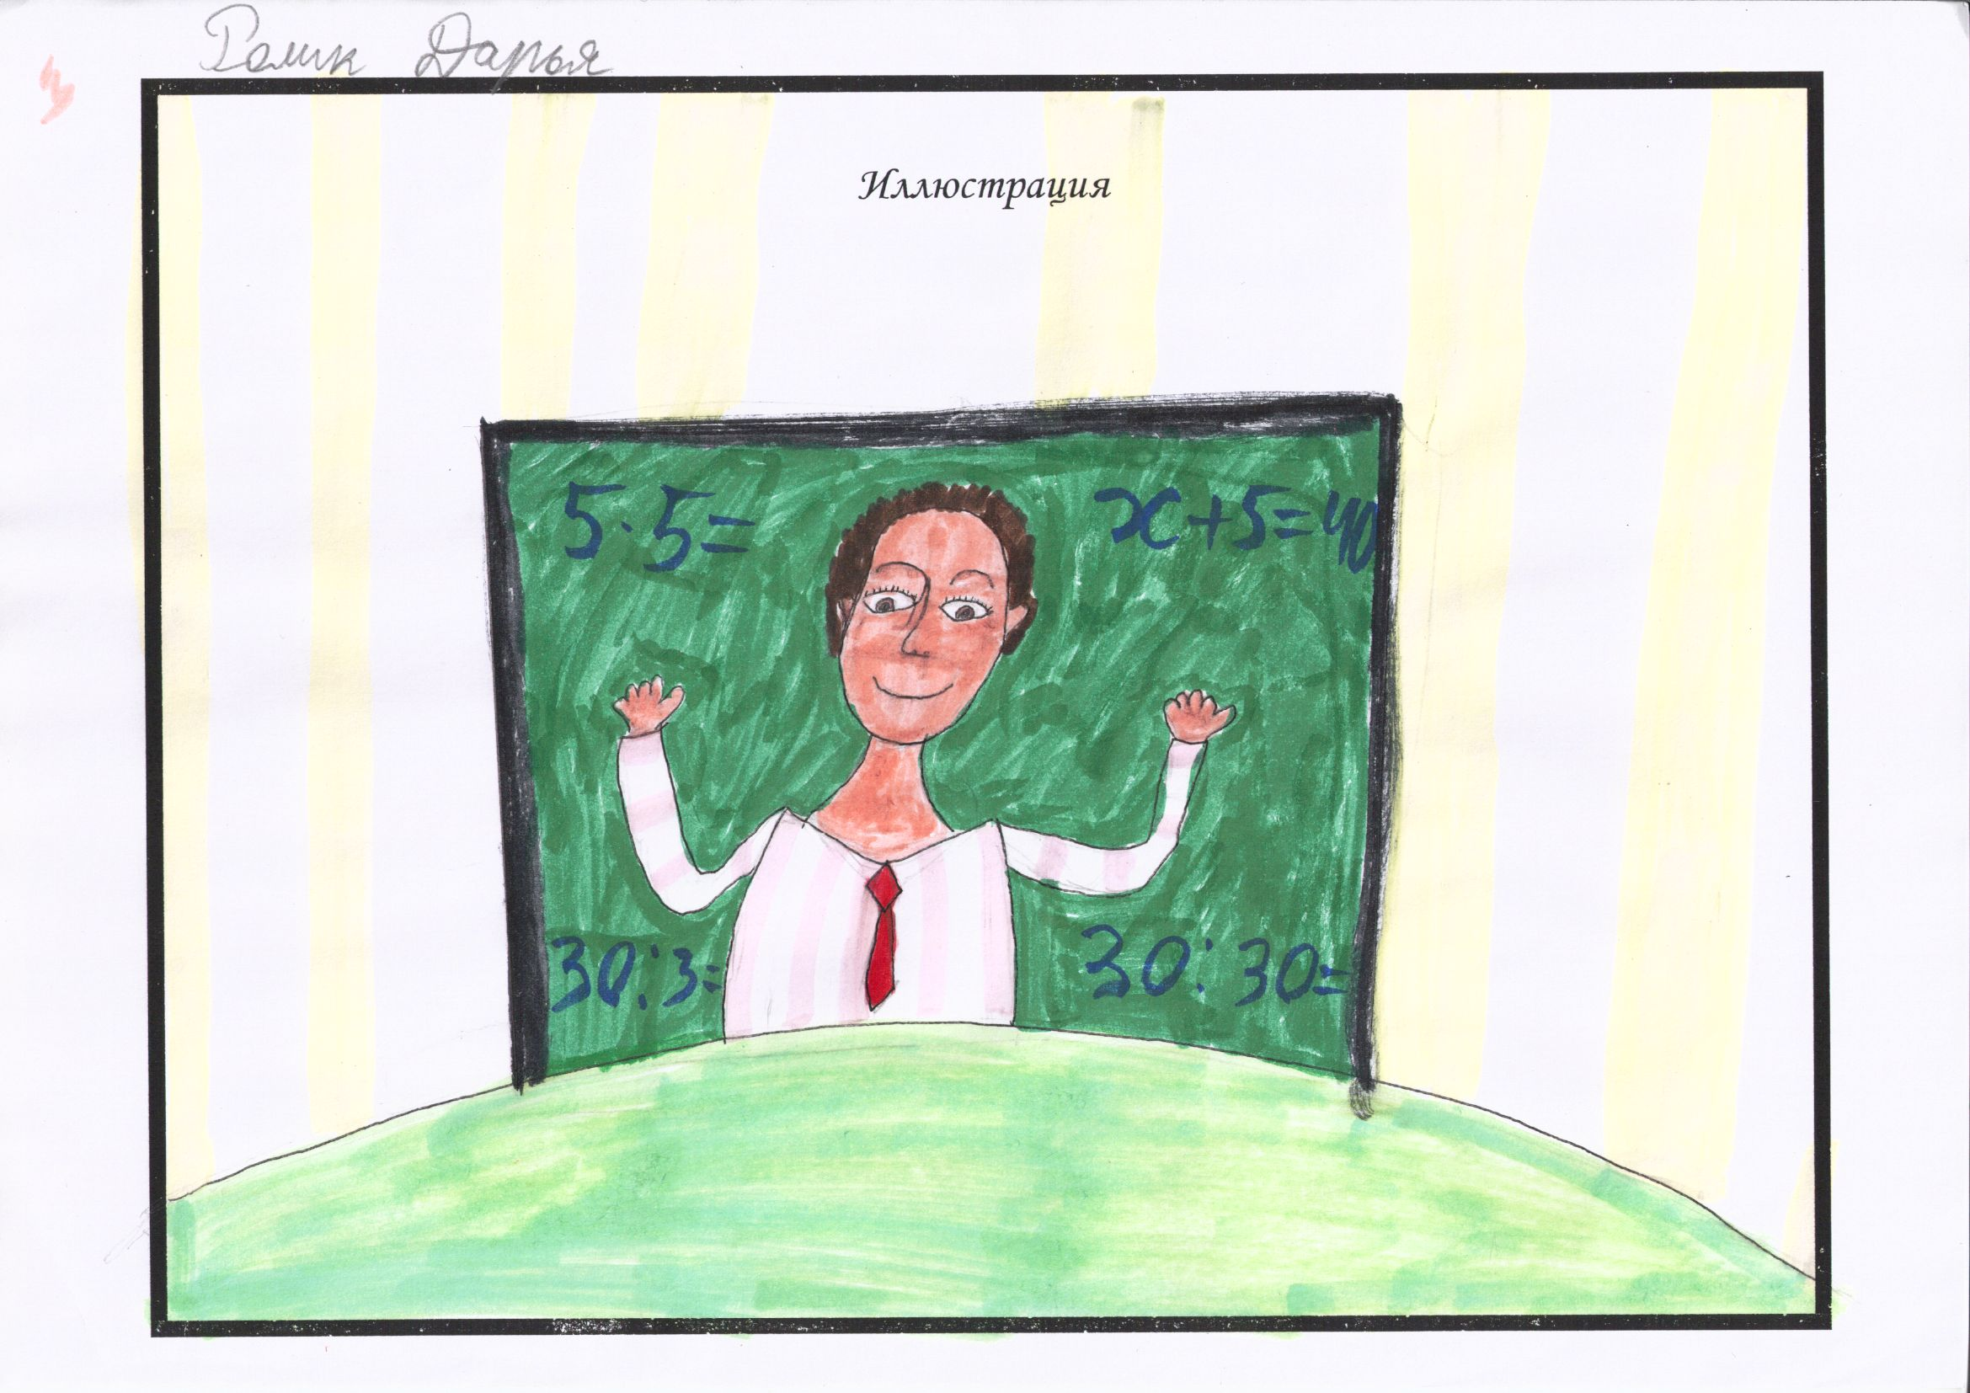
Примеры иллюстративных работ:
“

Slide 7
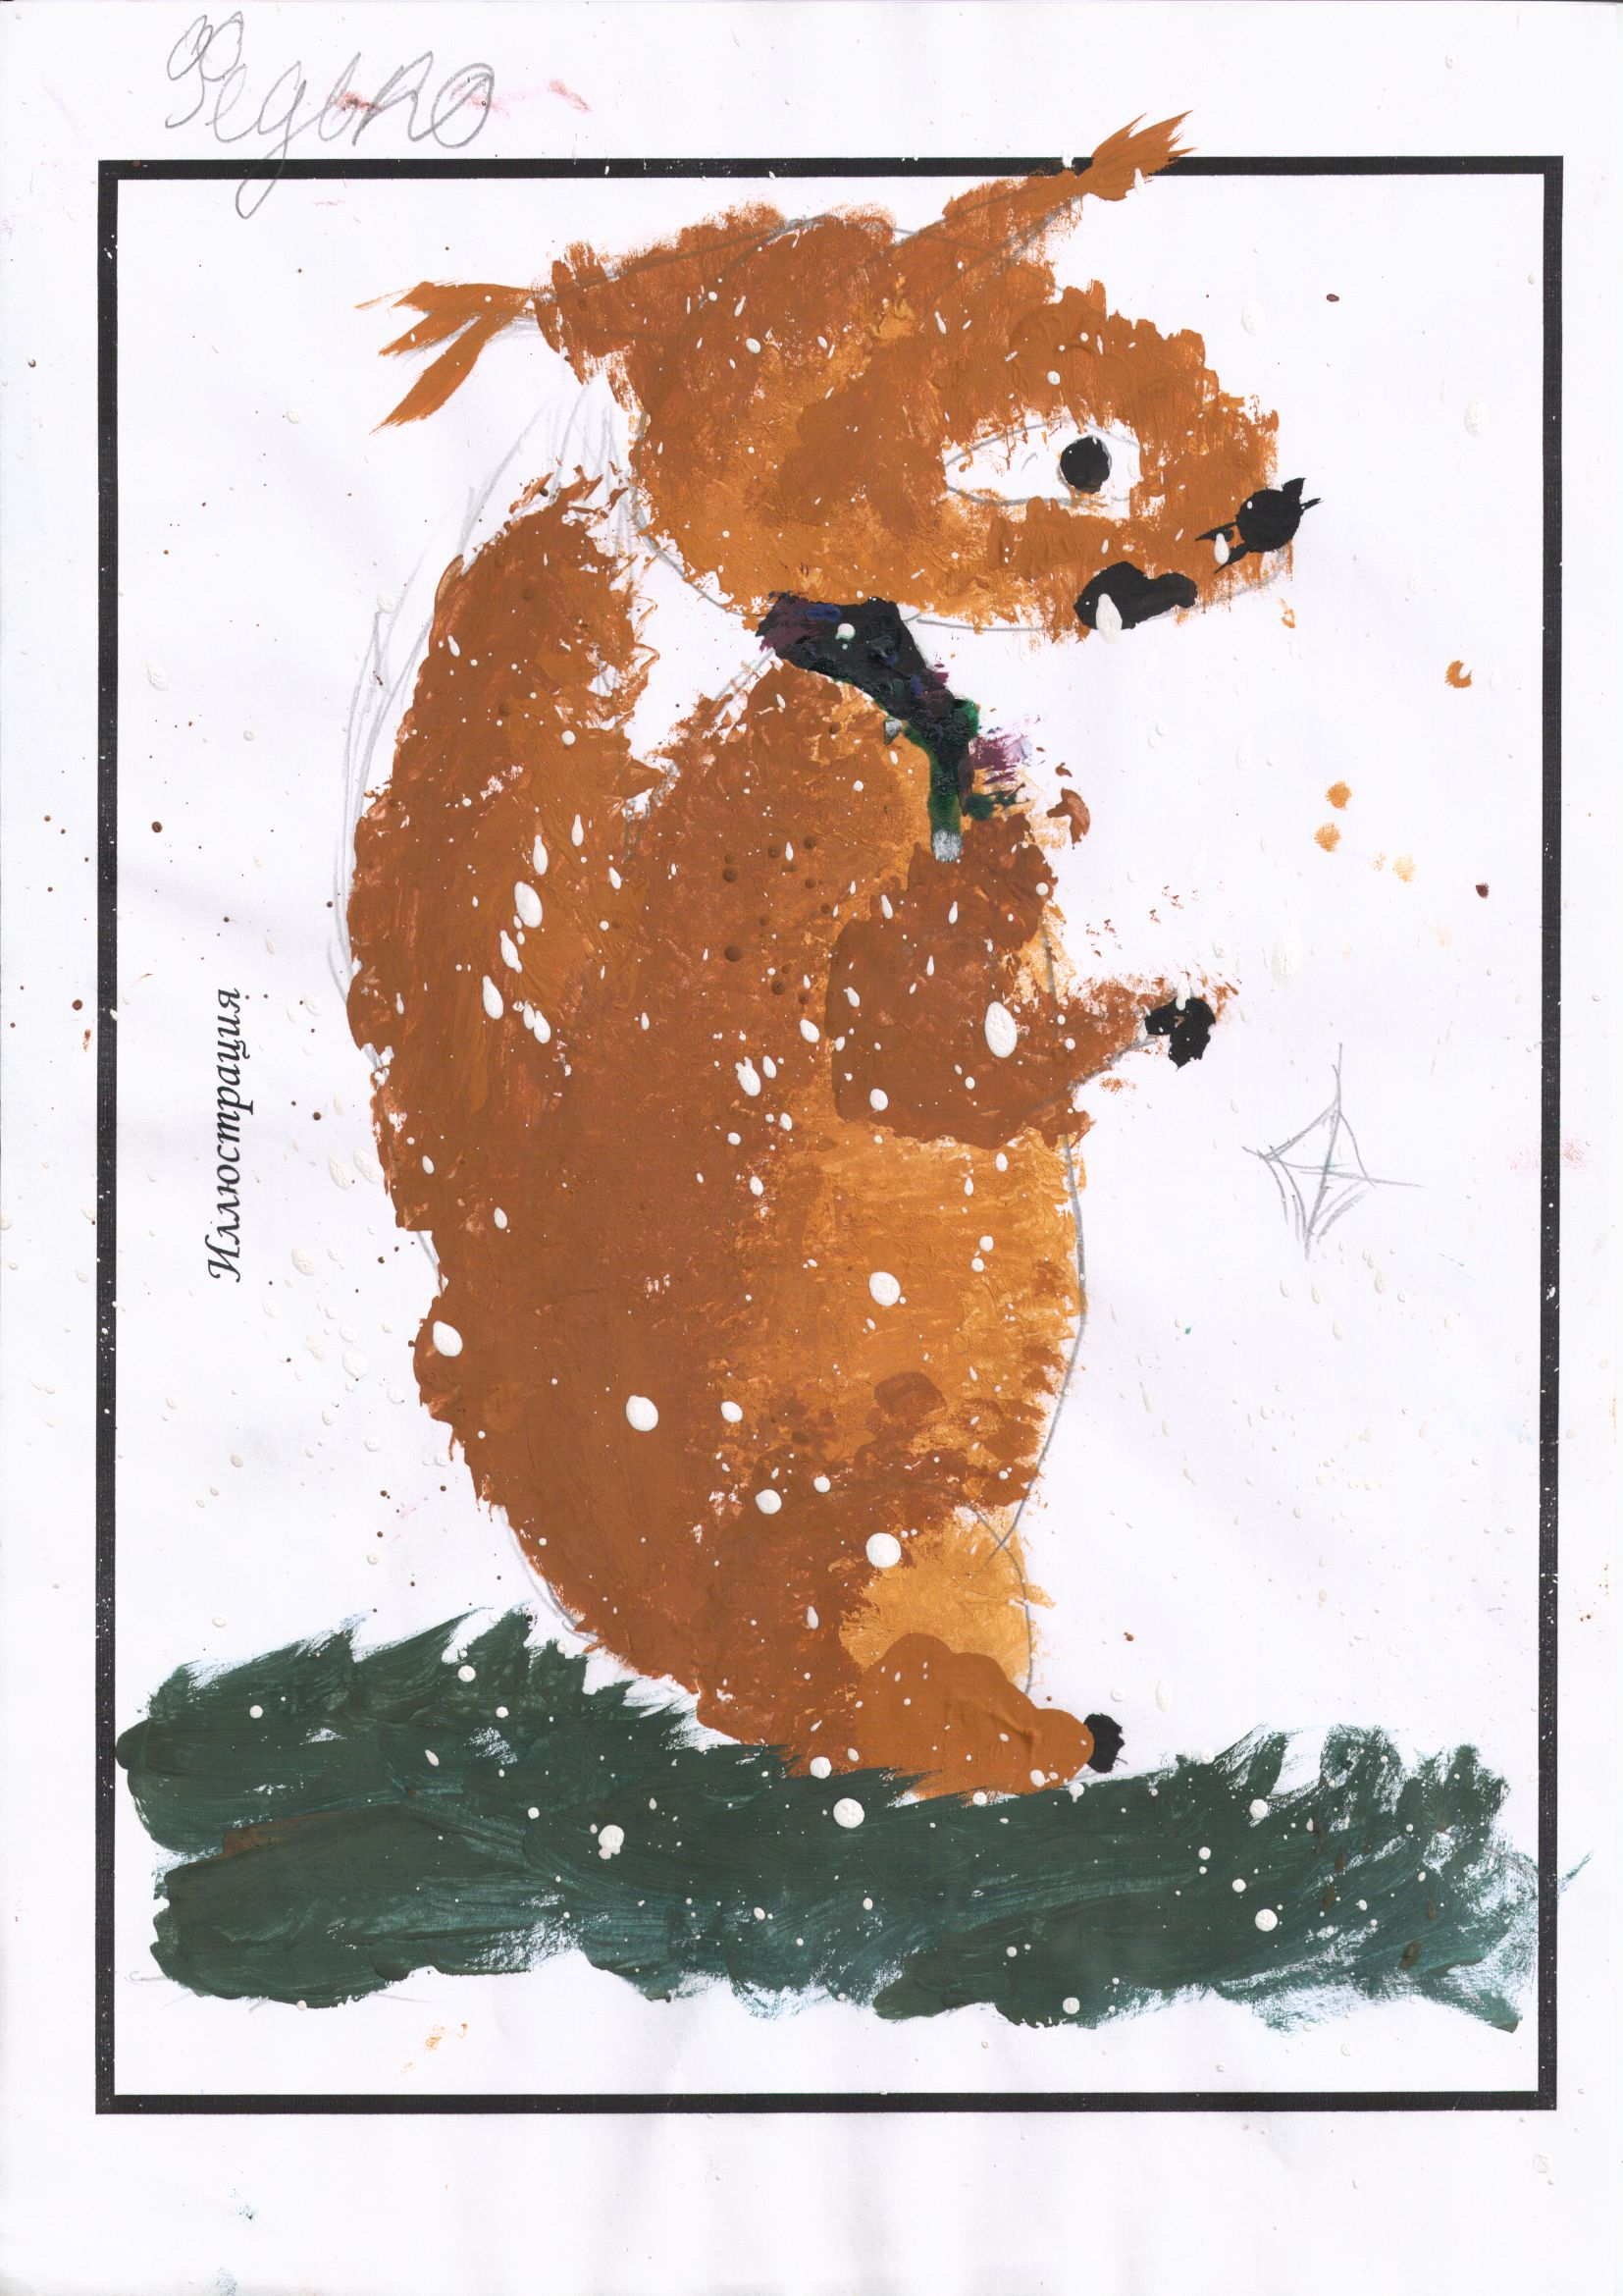
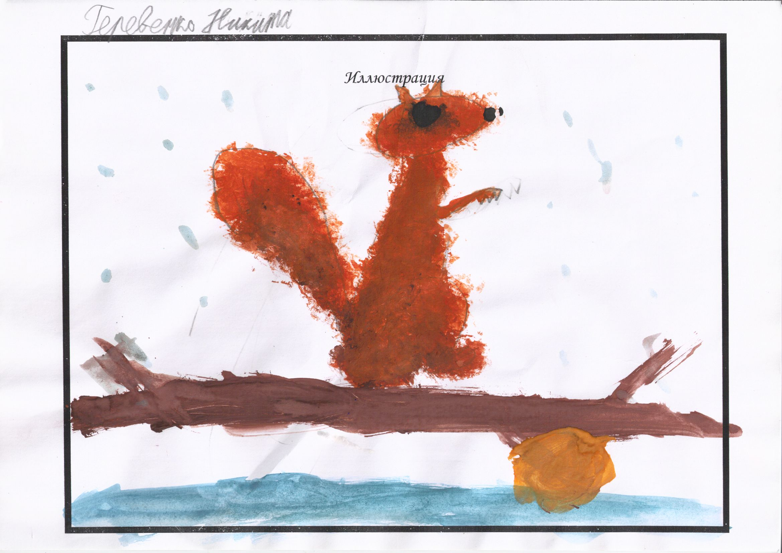
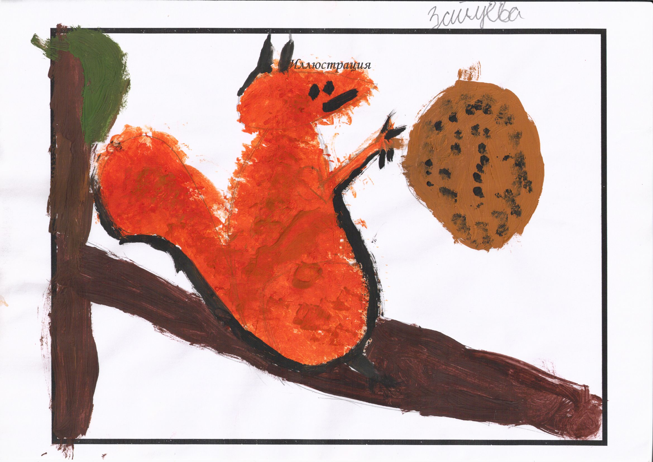
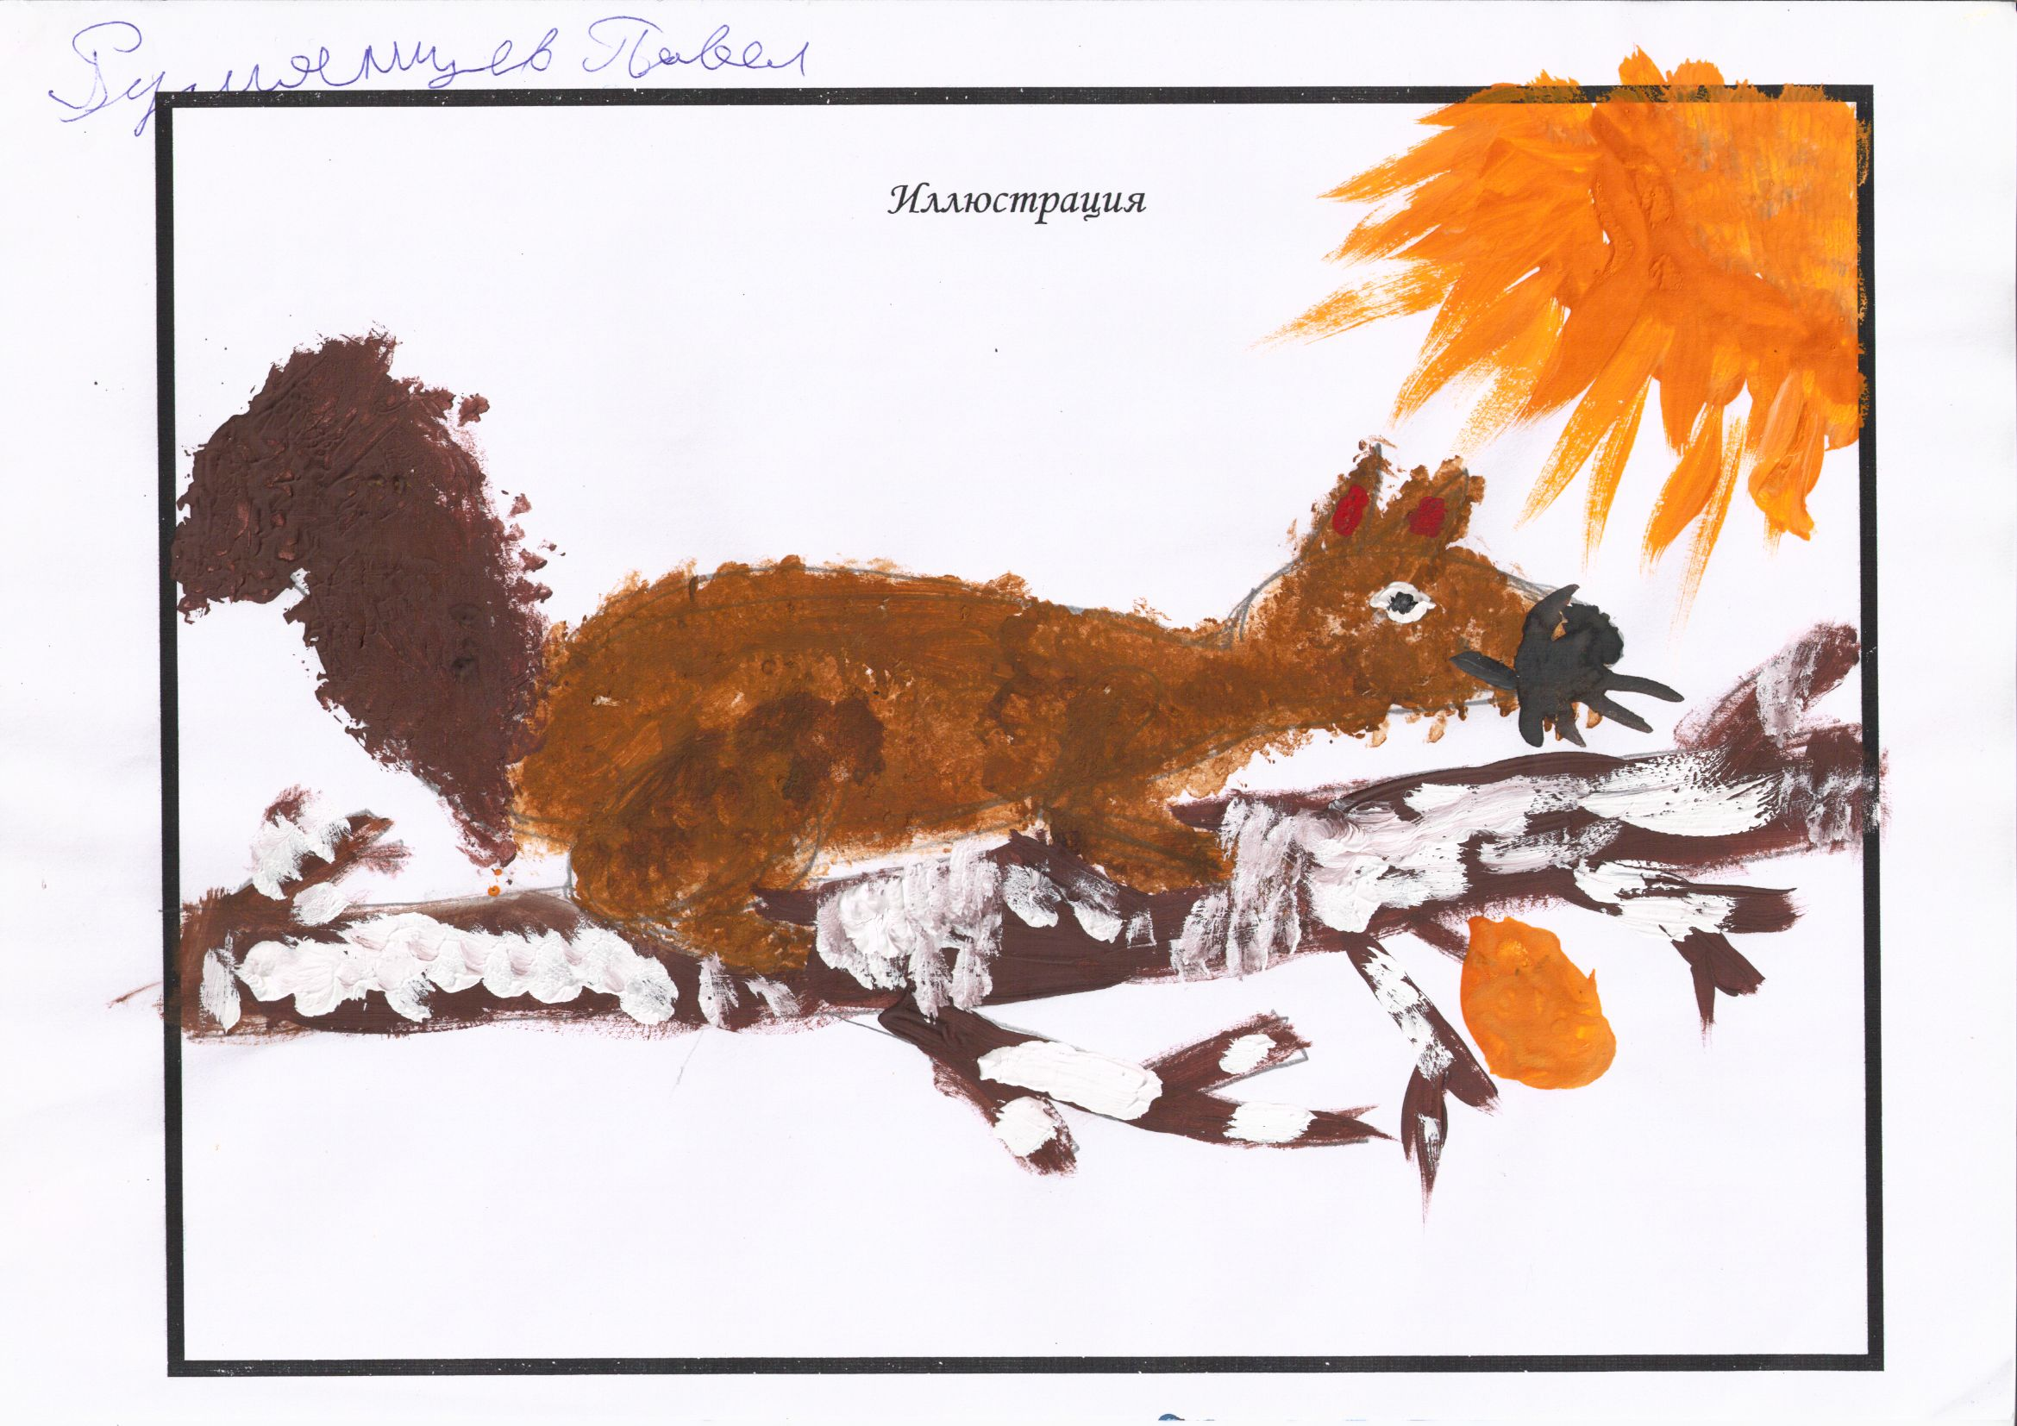
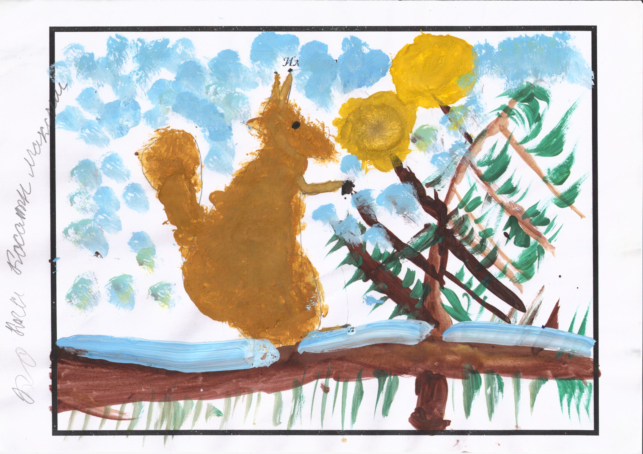
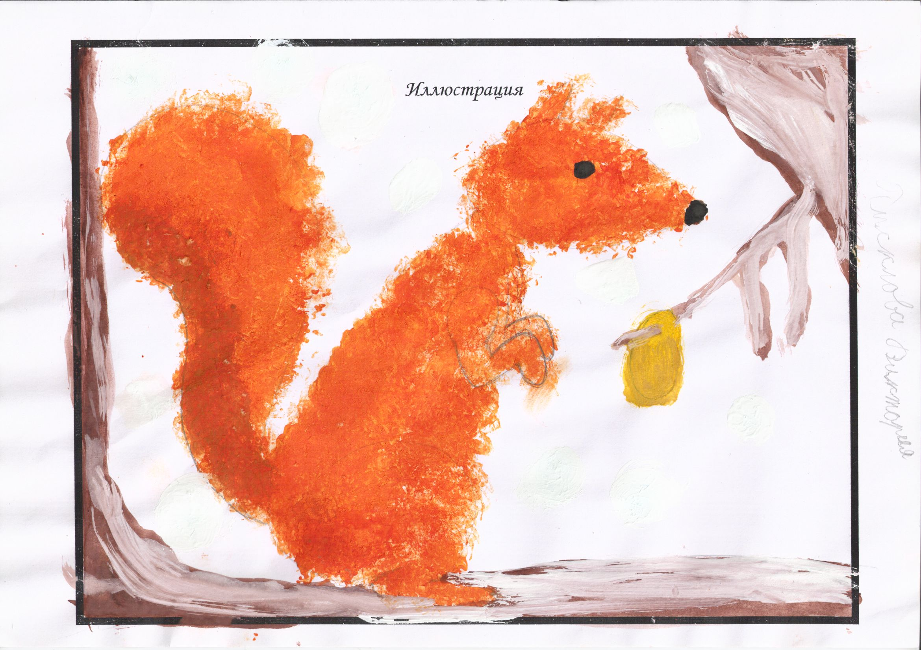
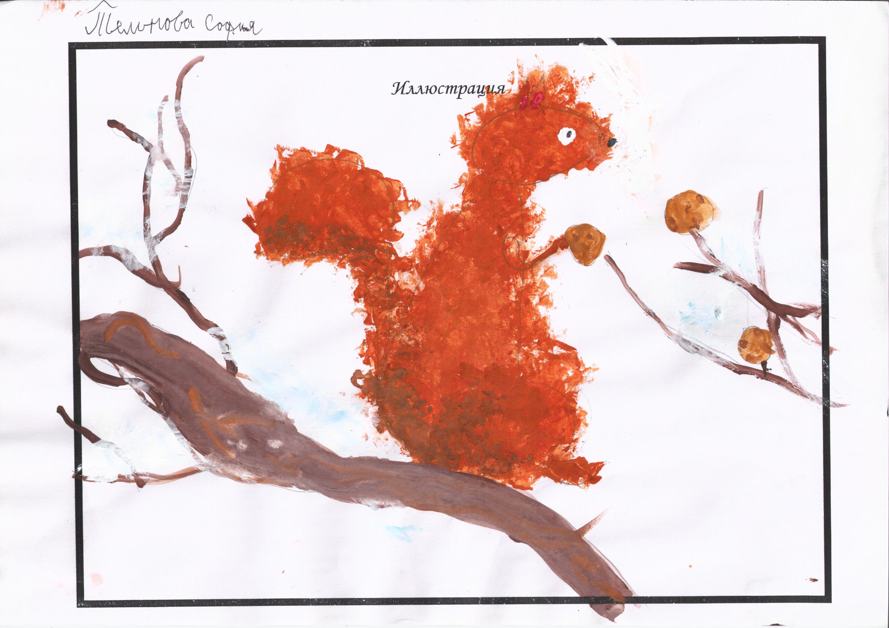
Примеры иллюстративных работ:
Станислав Востоков «Рукавица»
“

Slide 8
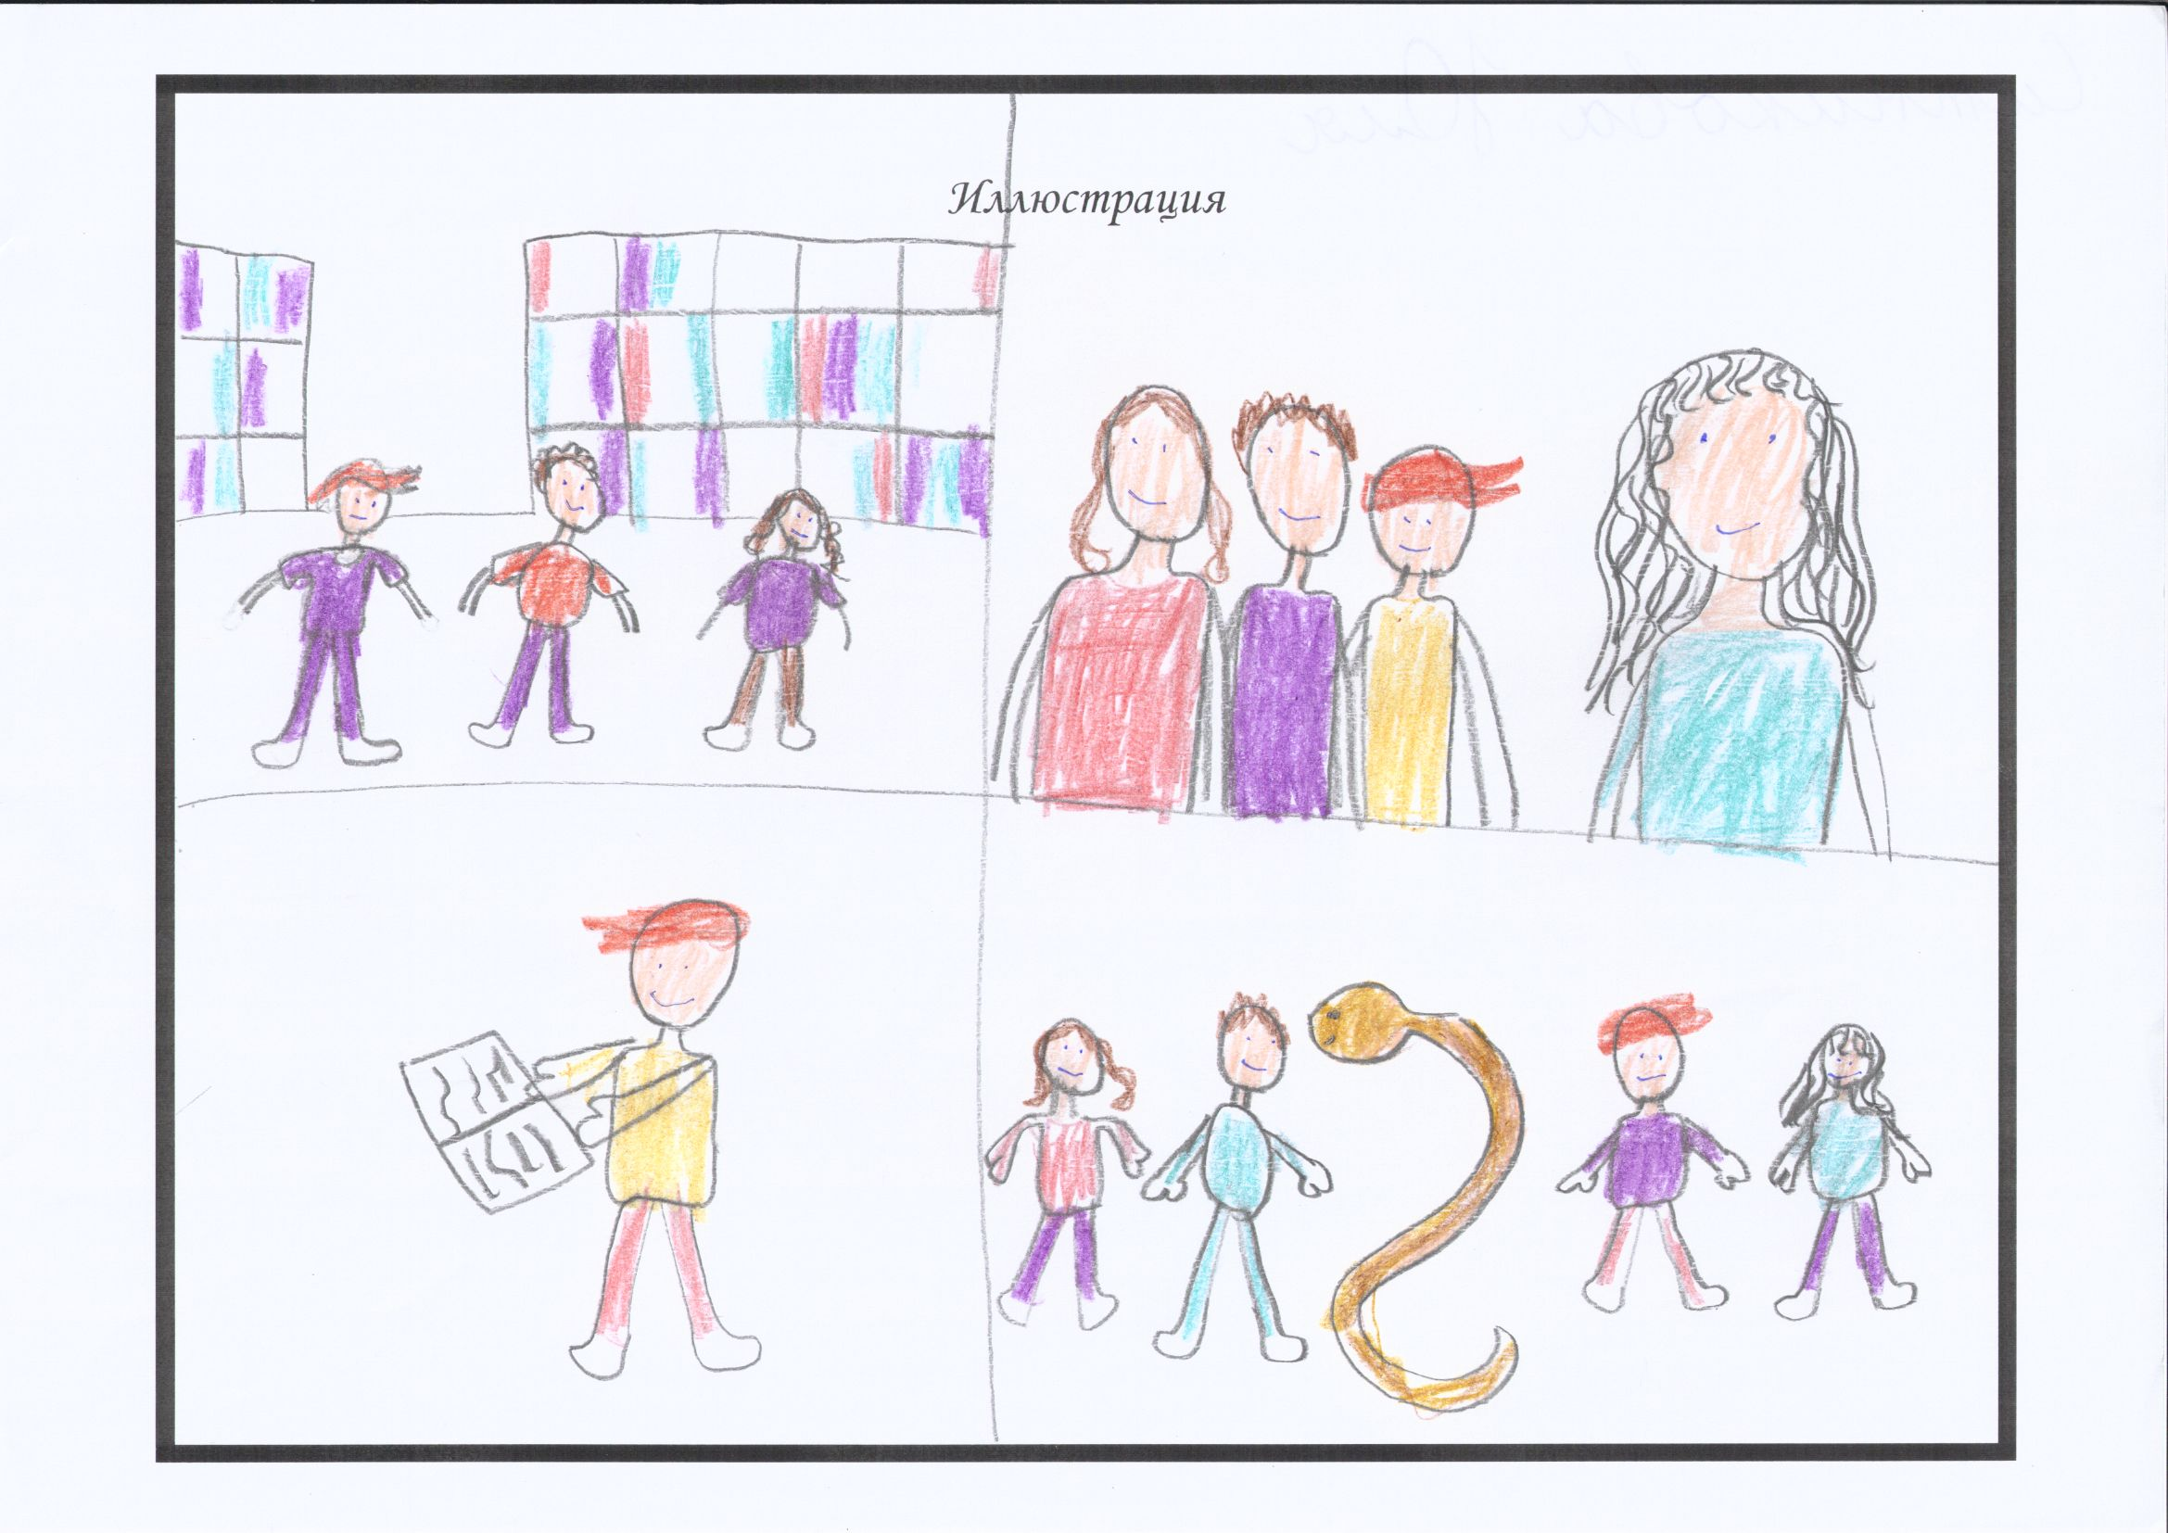
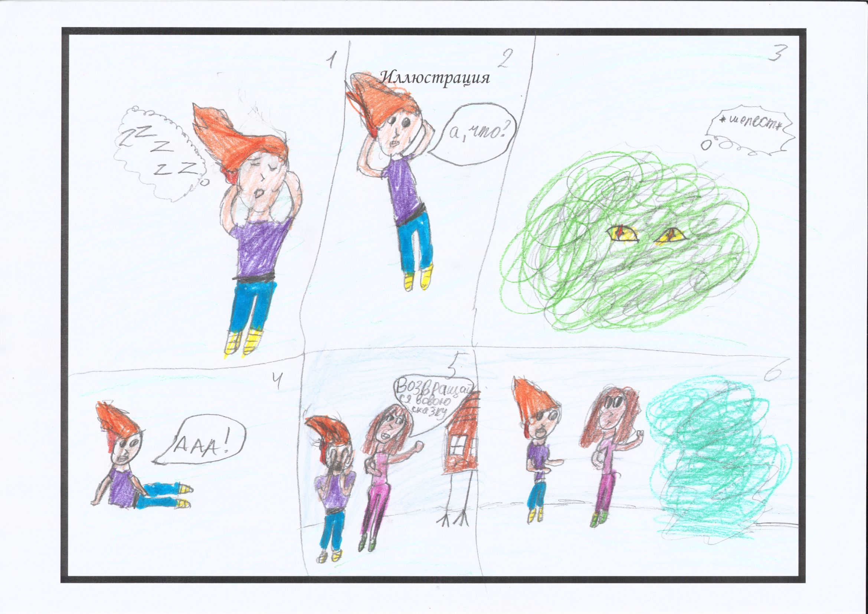
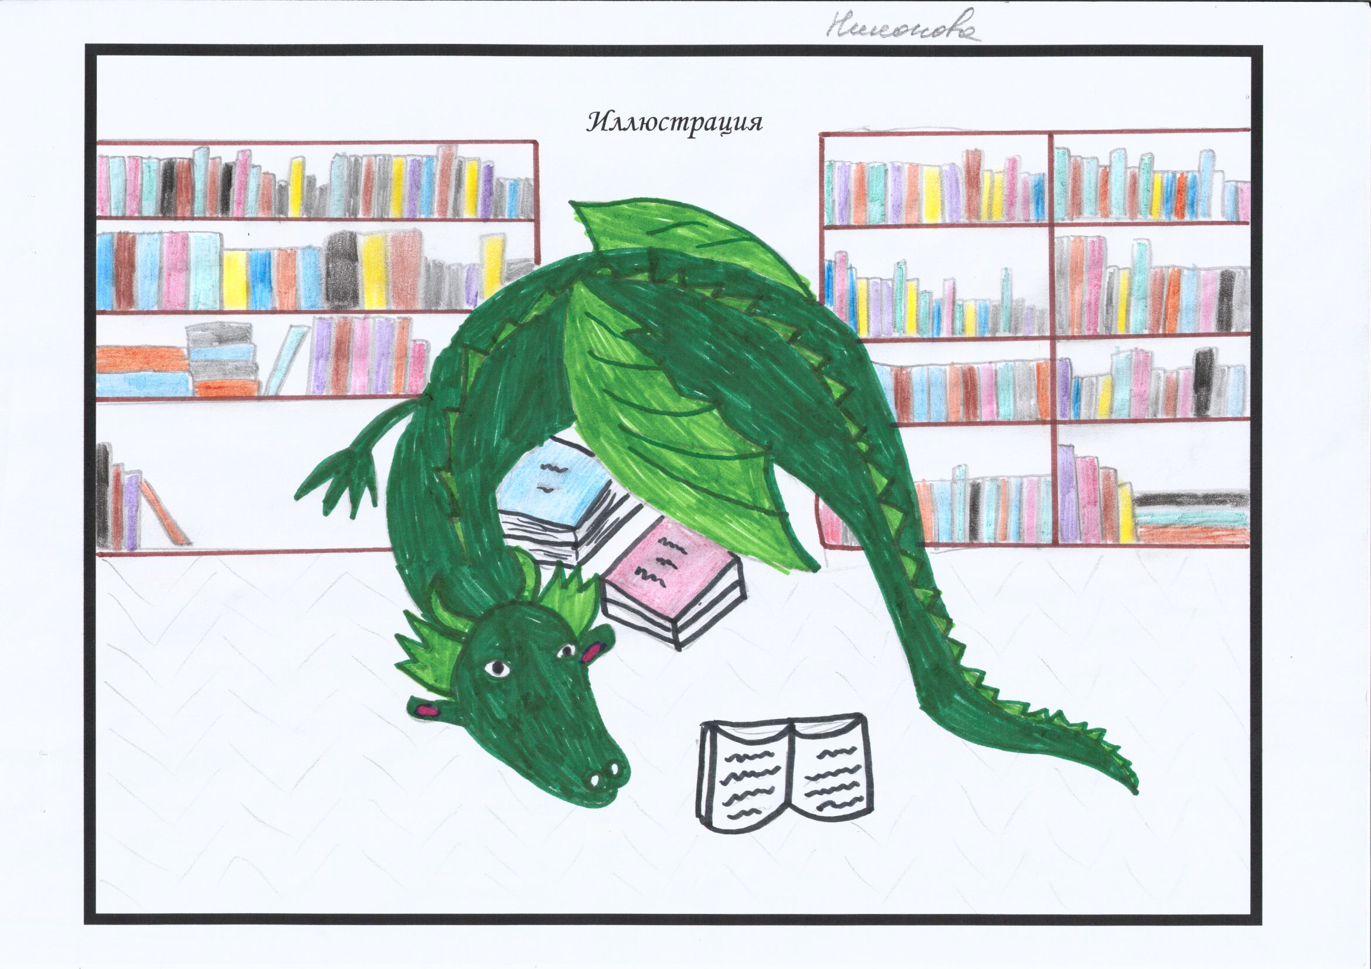
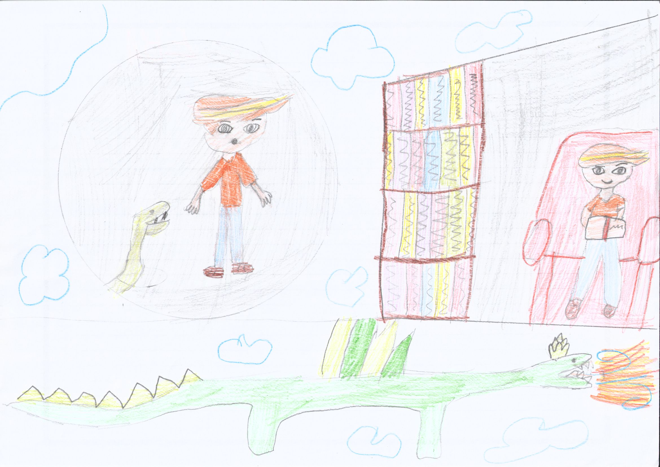
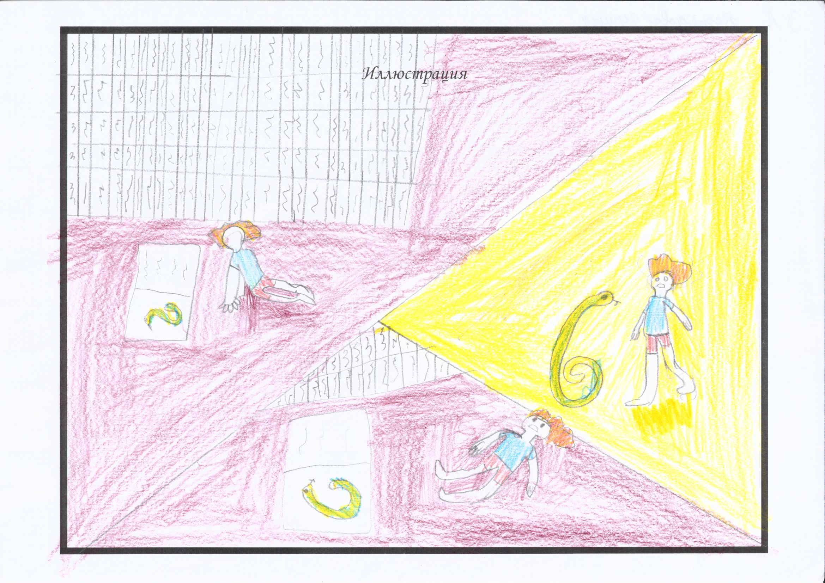
Примеры иллюстративных работ:
“

Slide 9
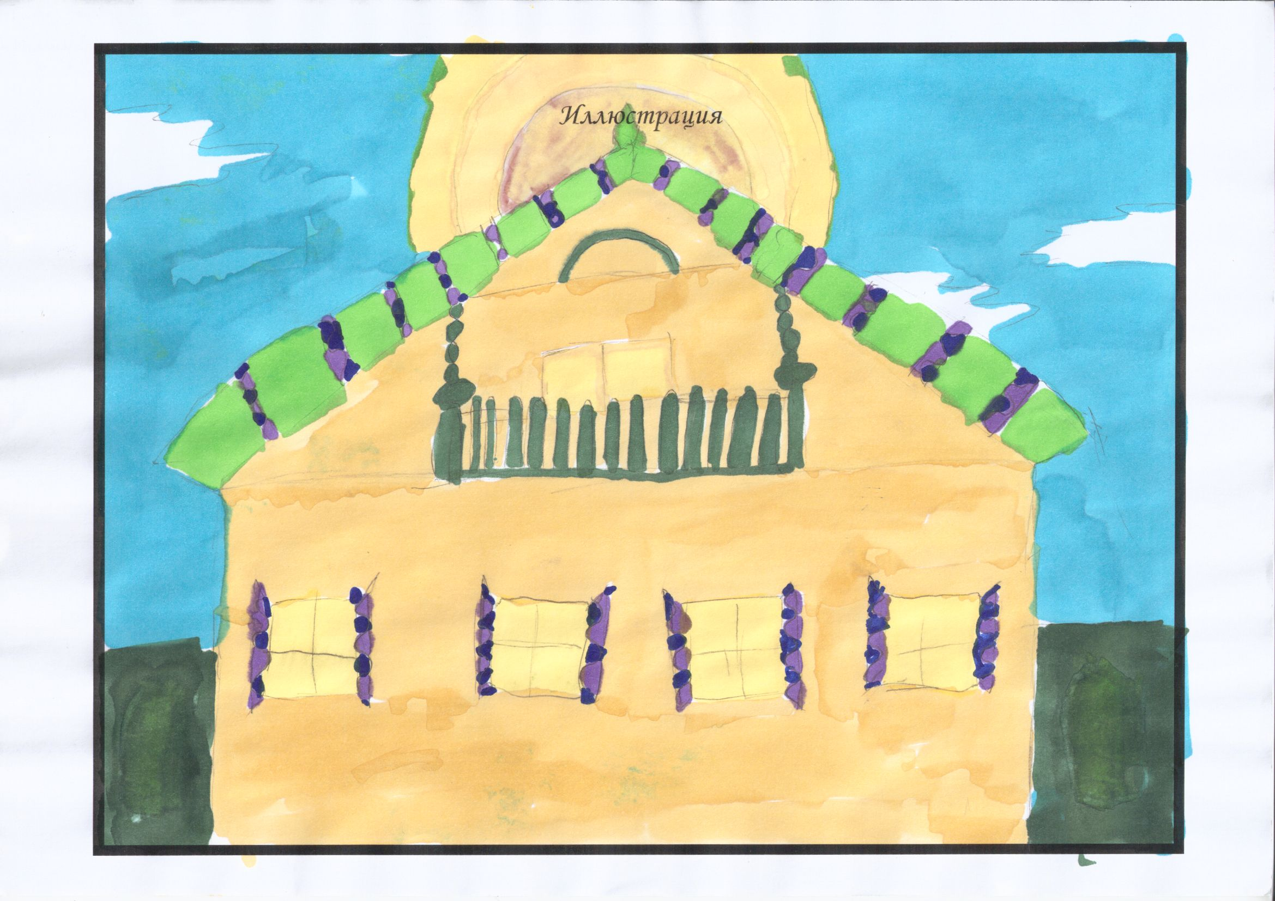
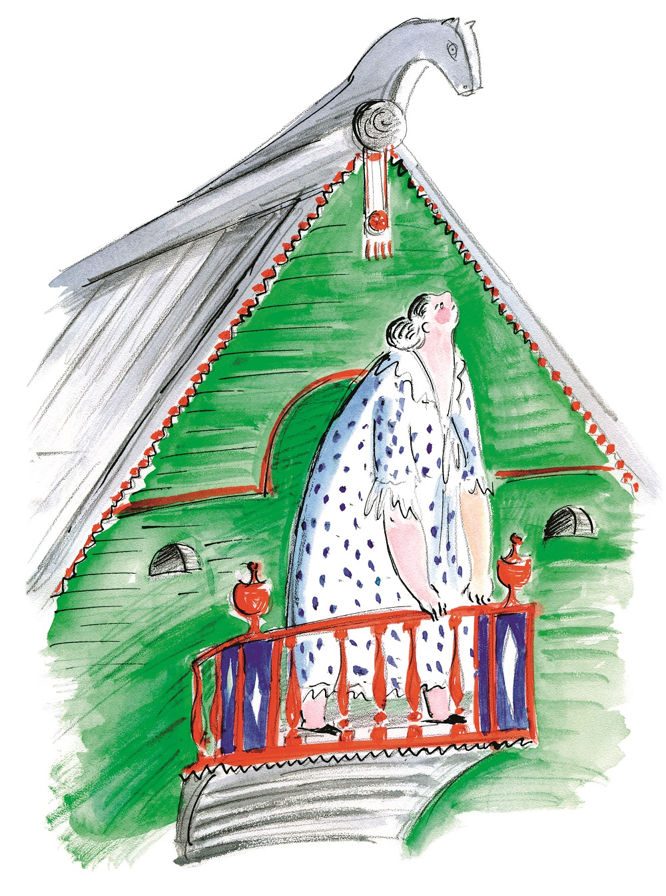
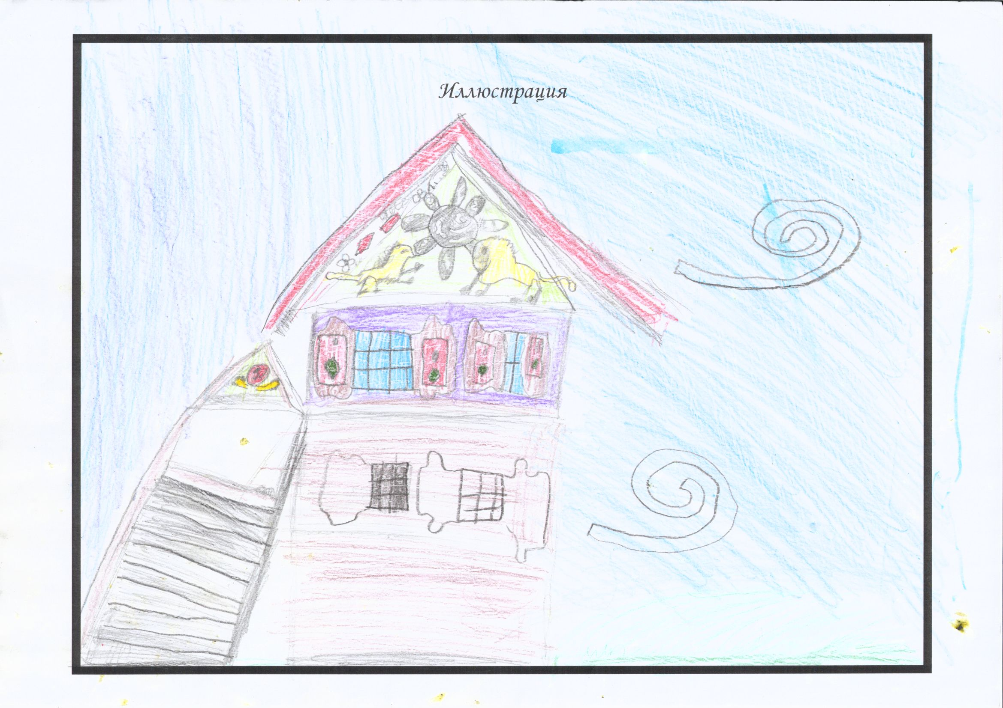
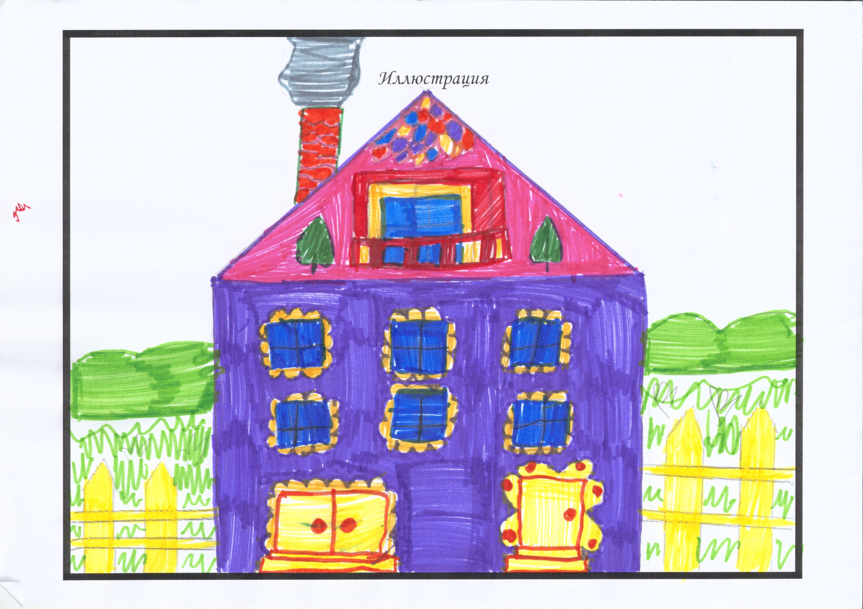
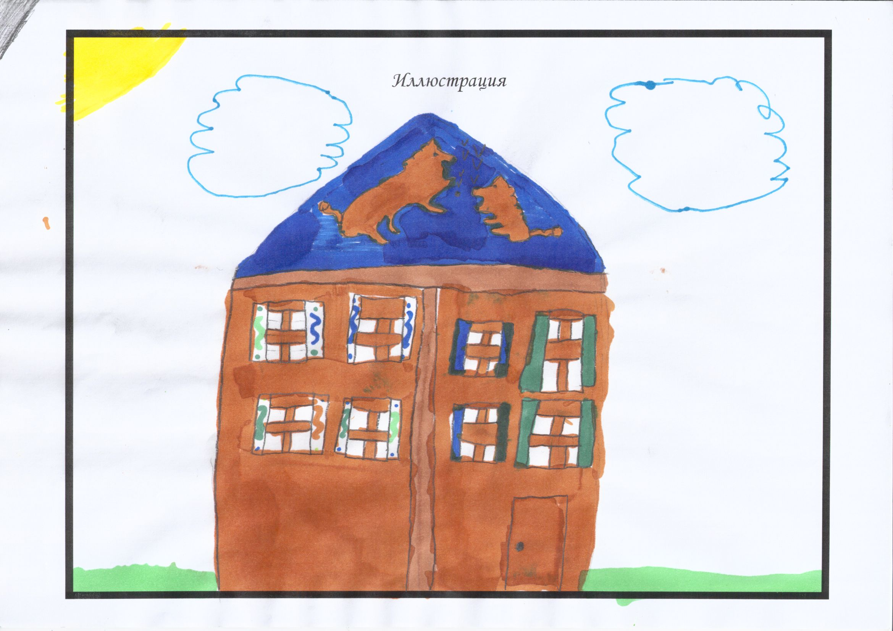
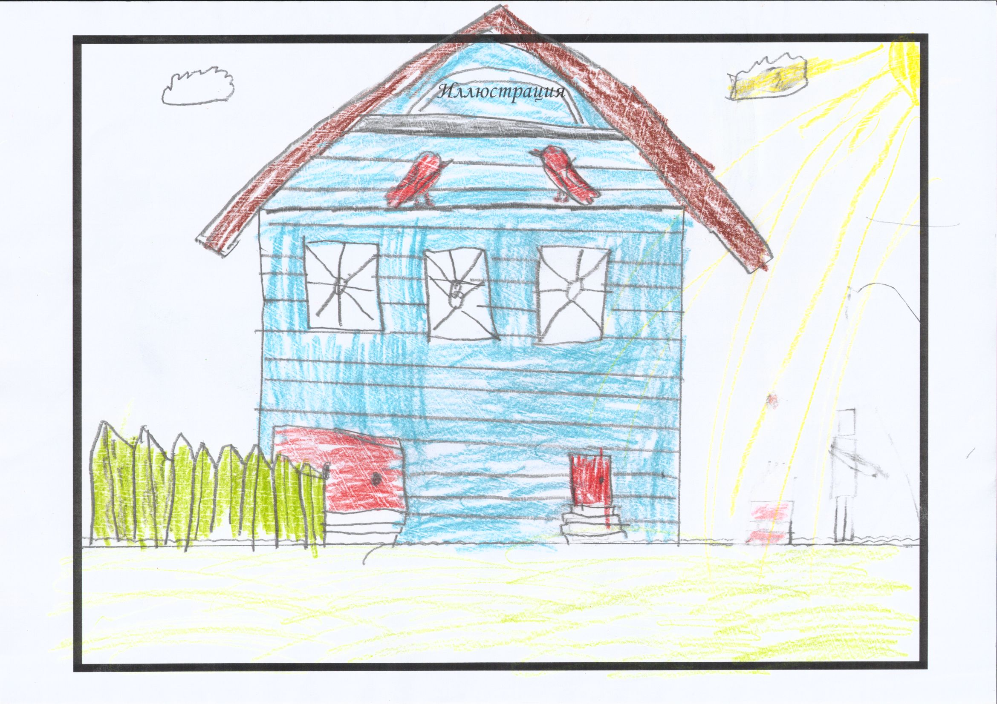
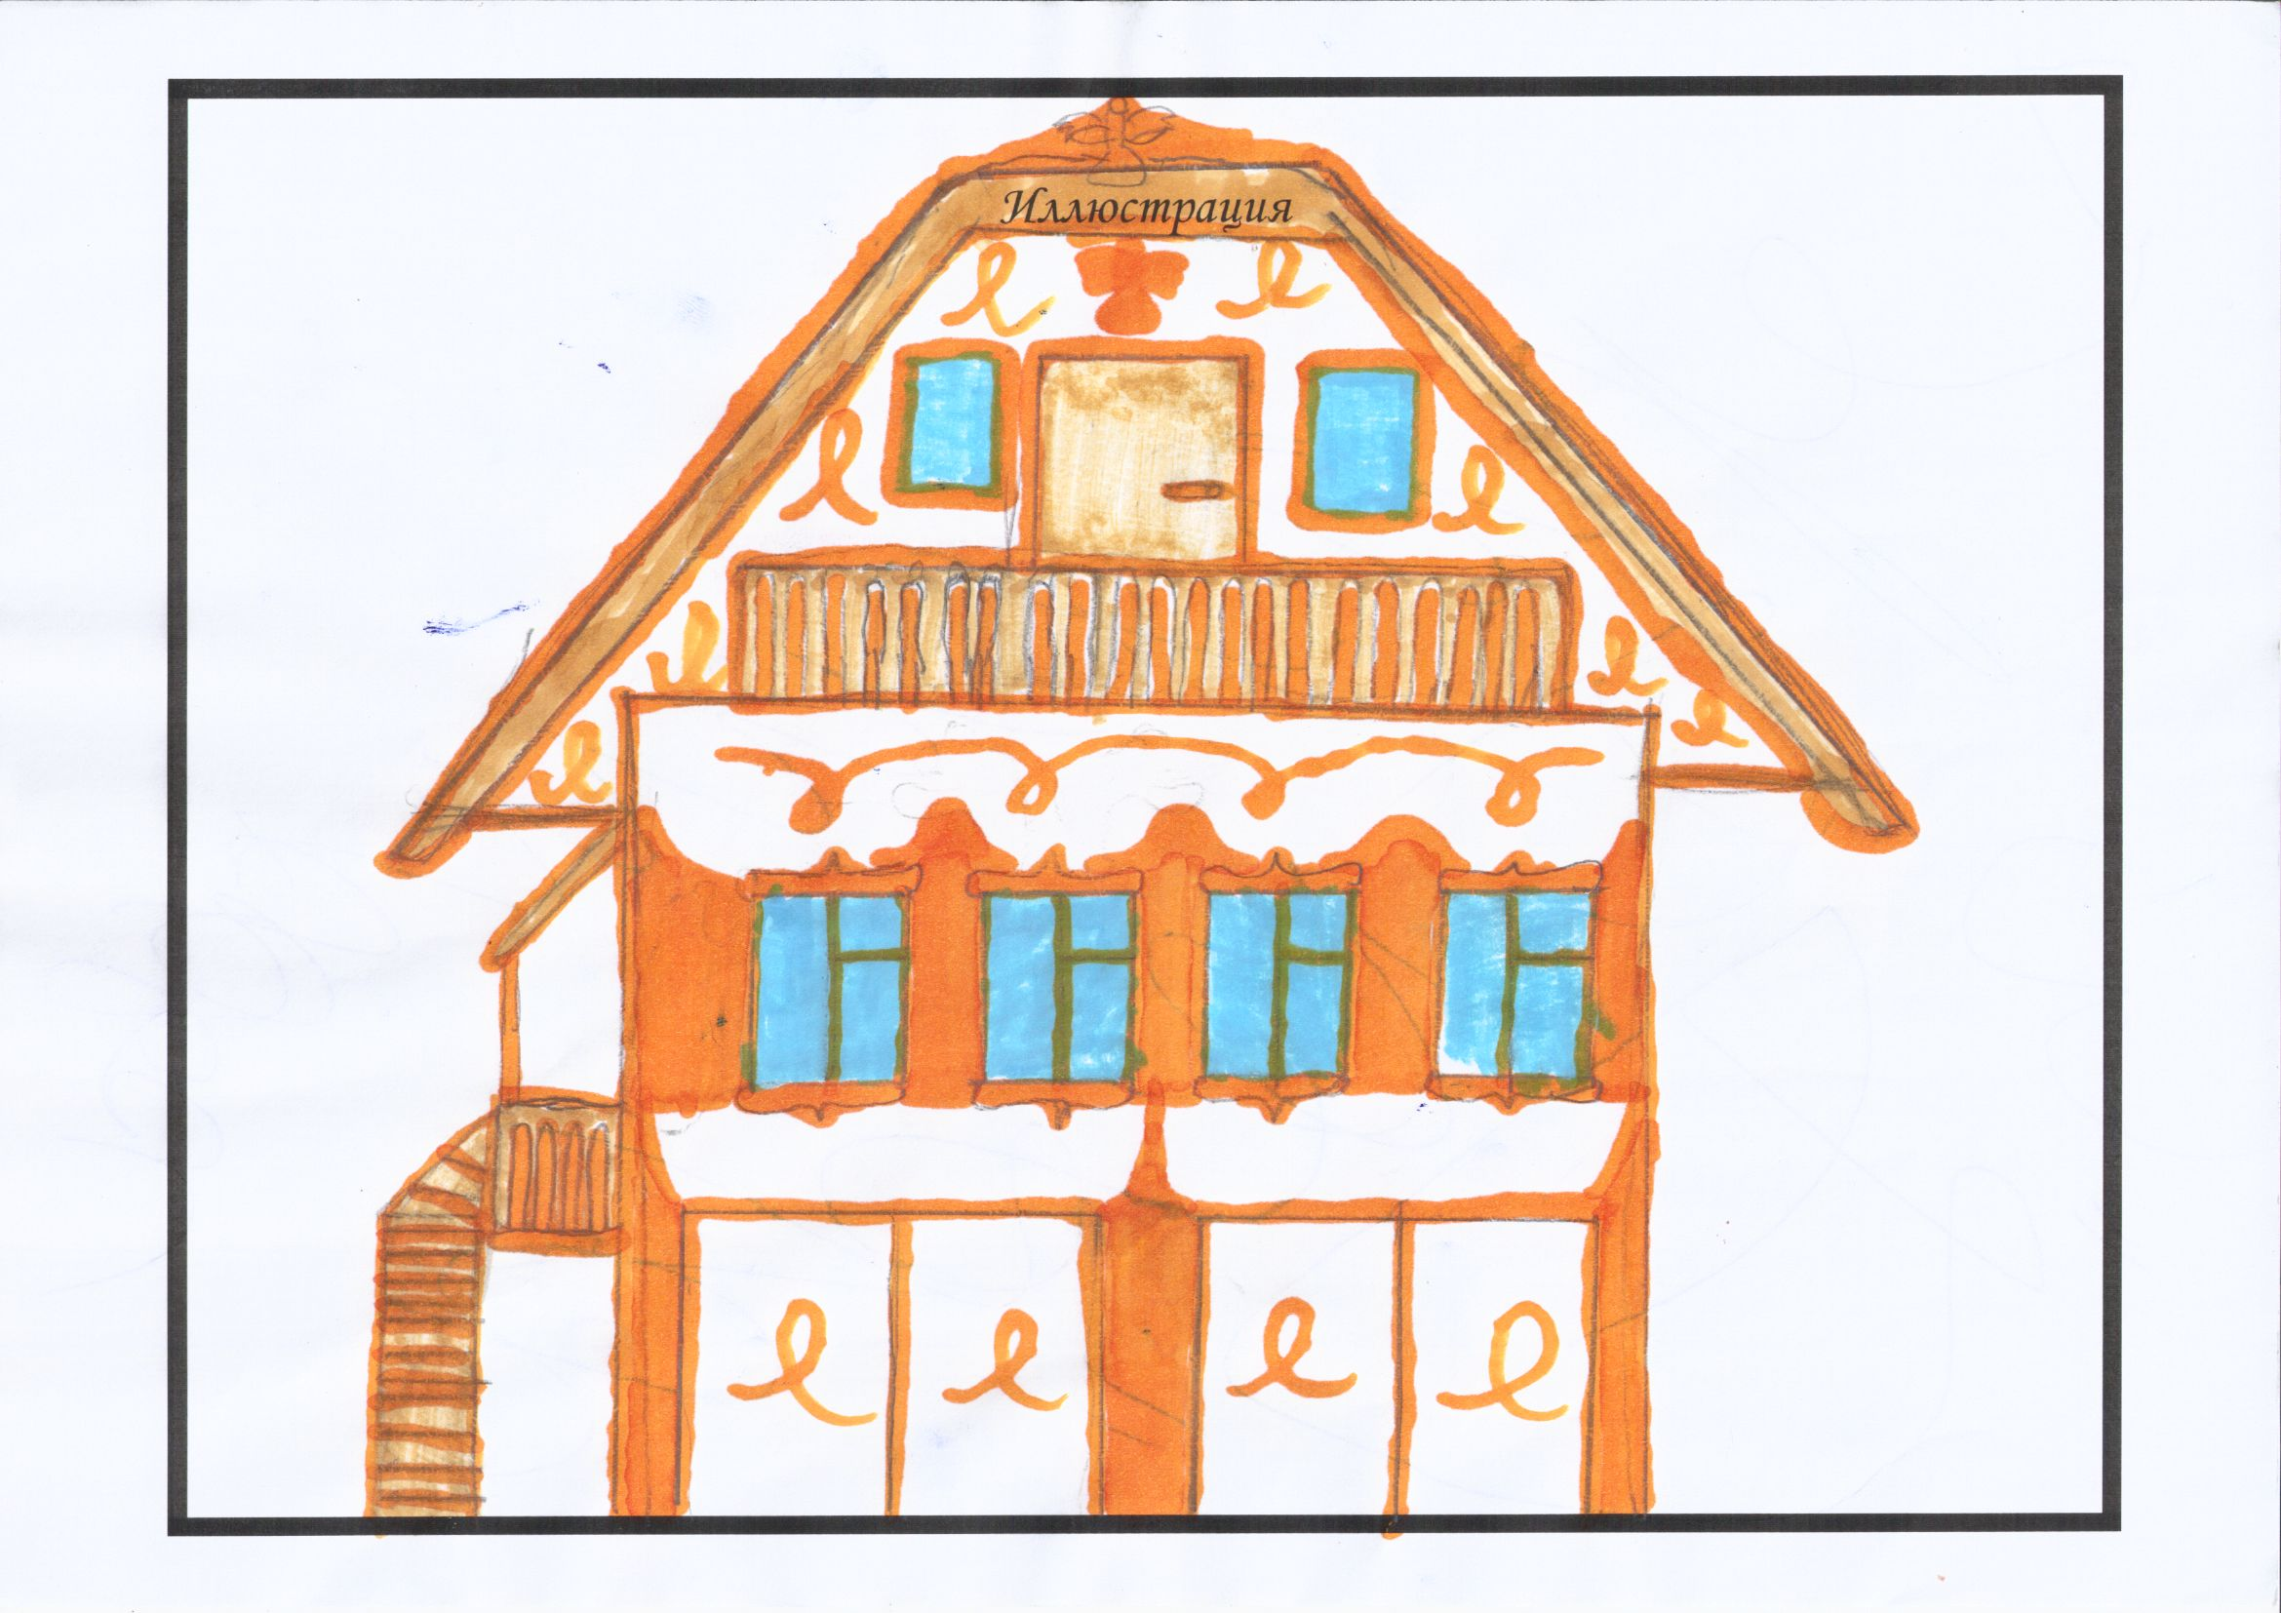
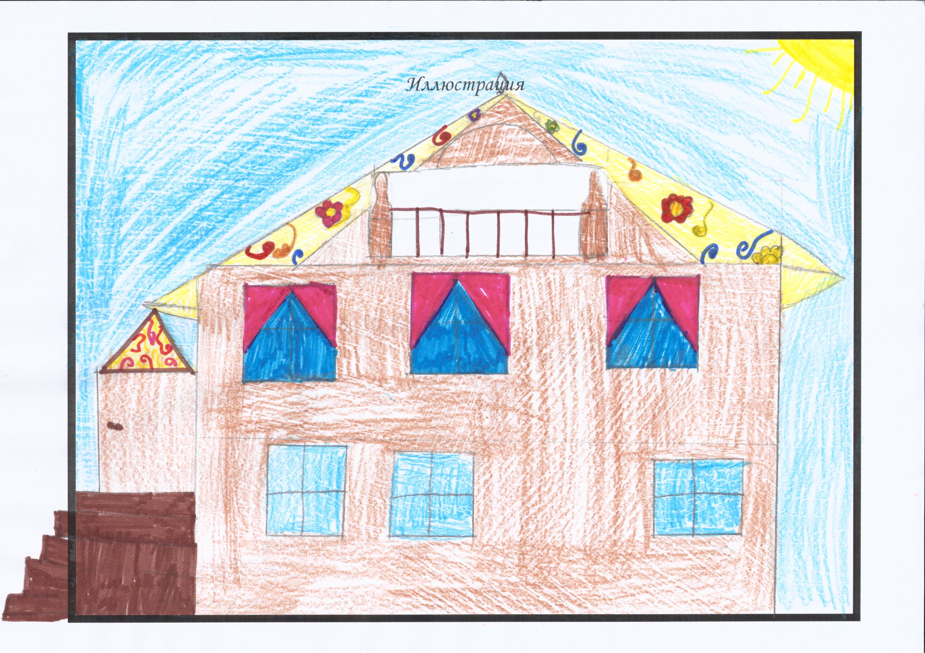
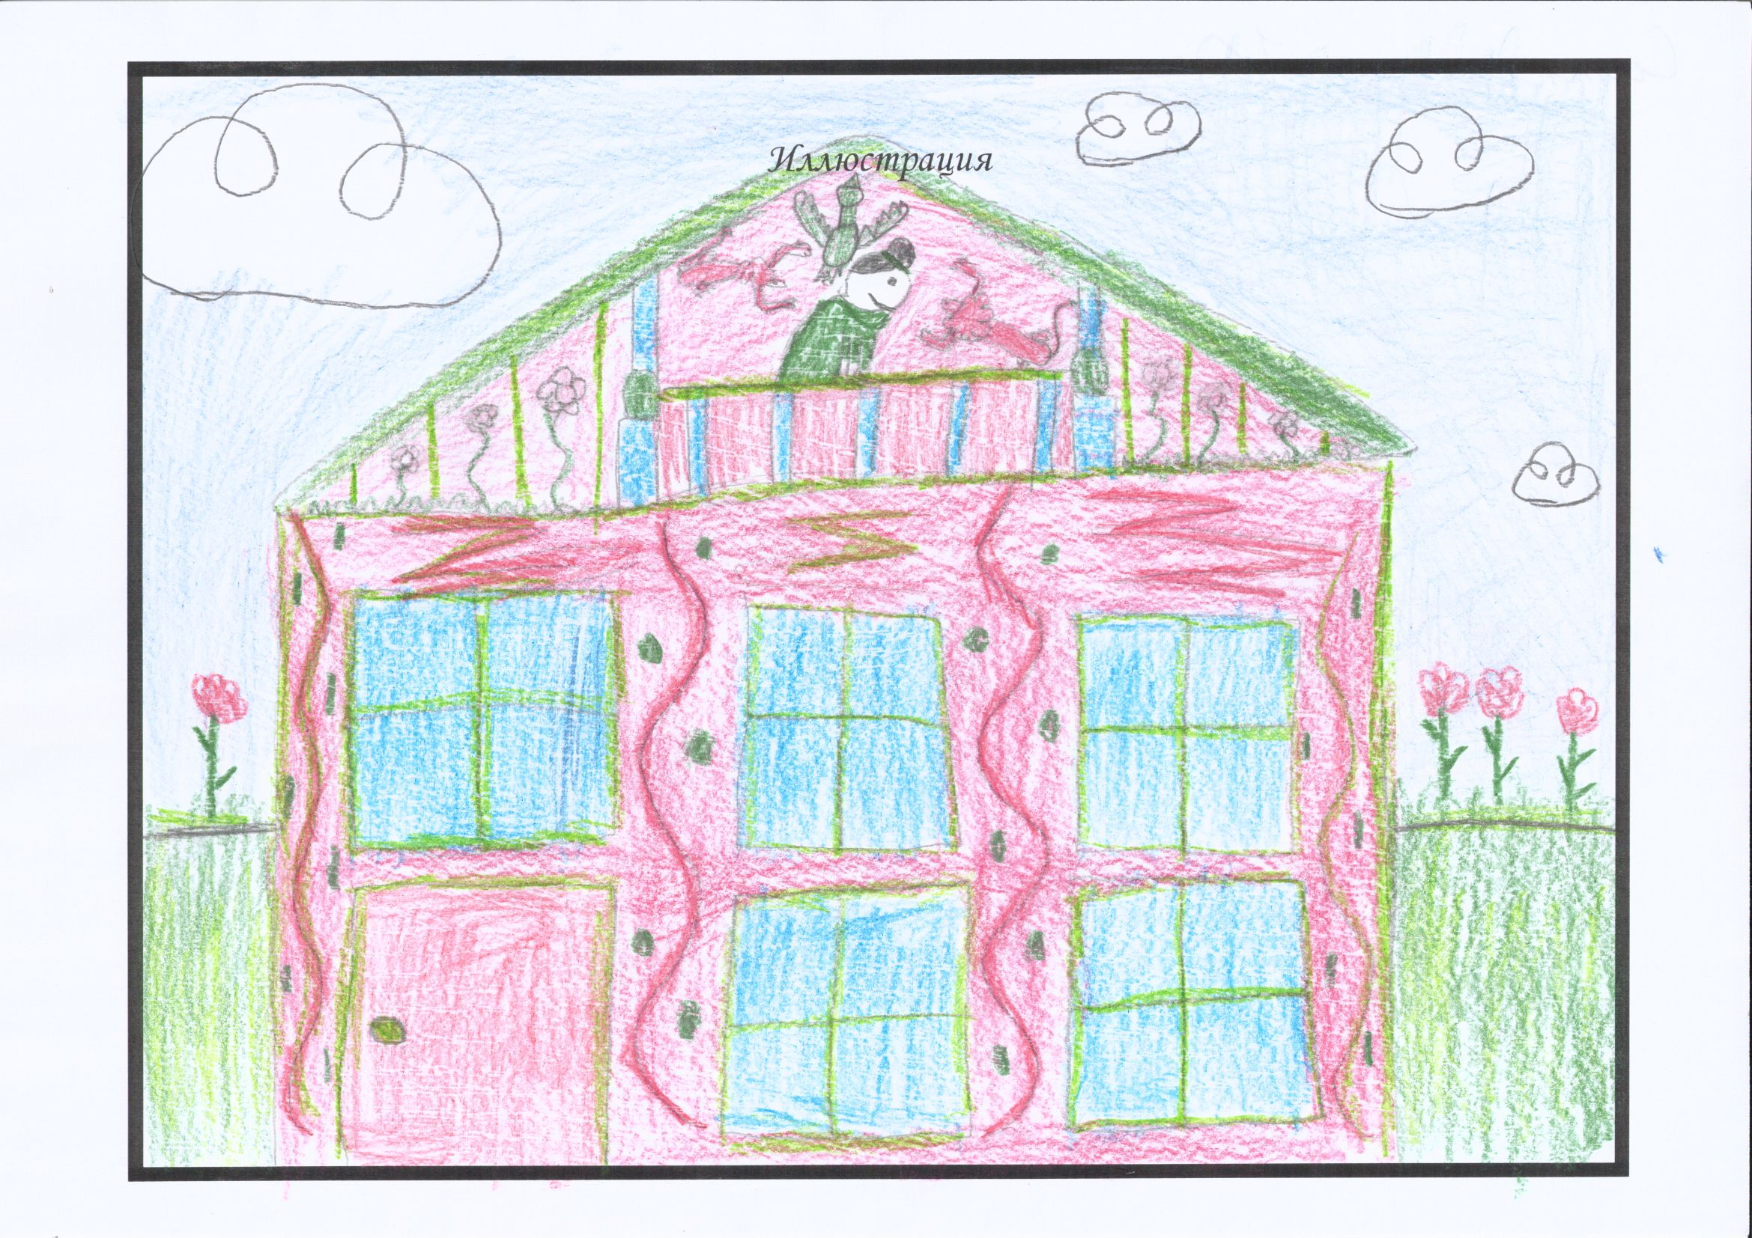
Примеры иллюстративных работ:
Станислав Востоков «Фрося Коровина»
“

Slide 10
Навыки приобретенные по результатам проведённого цикла мероприятий по знакомству учащихся третьих классов с современной детской литературой и искусством иллюстрации:
01
Работа с текстом:
громкие чтения, опыт публичного выступления, анализ действий и поступков героев, эстетическое восприятие литературного произведения.
02
Работа с книжной иллюстрацией:
знакомство с жанром – иллюстрация, понимание видов и типов иллюстрации, понимание отличительных особенностей рисунка и иллюстрации.
03
Рисование собственной иллюстрации:
владение графическими и художественными техниками, понимание композиции, понимание цвета, владение декоративным рисунком, изображение перспективы.

Slide 11
Спасибо за внимание
2023
Автор статьи:
E-mail:
Магистр педагогических наук
Педагог-библиотекарь
Бажанова Ольга Михайловна
75_bib@bk.ru
“

